Slide 1
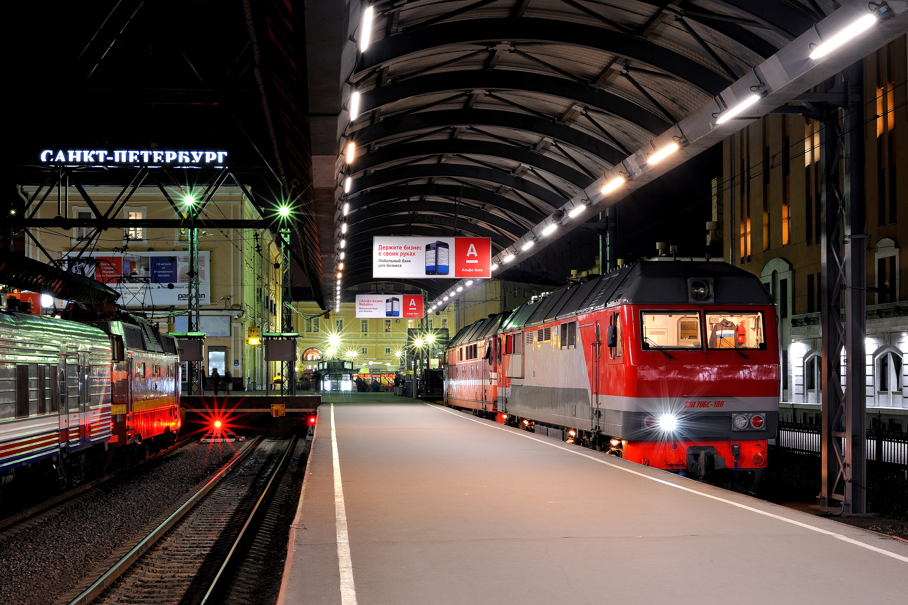


Арт-проект
«Локомотив династий»
Недбайло Оксана Викторовна
специалист по связям с общественностью Уссурийского ЛРЗ – филиала АО «Желдорреммаш»
2018 г.

Slide 2
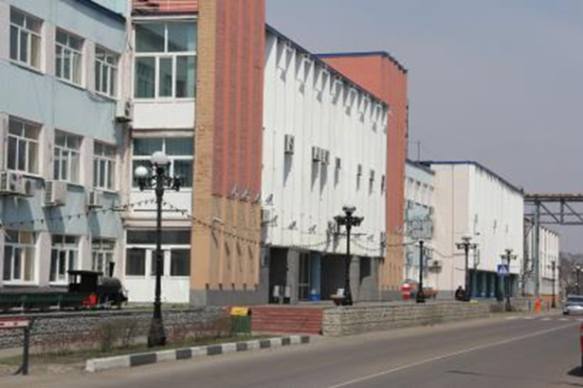
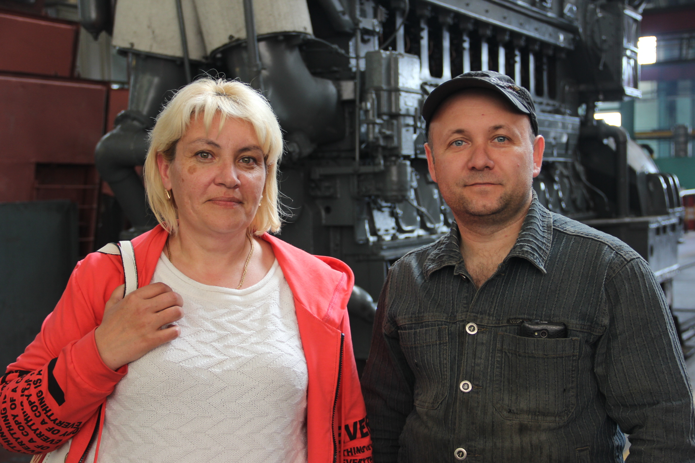
Идея проекта
В честь 123 годовщины со дня рождения Уссурийского локомотиворемонтного завода провести семейный праздник на территории закрытого предприятия.
Проект был рассчитан на взрослых и детей.
Цели и задачи проекта: вовлеченность персонала в корпоративную жизнь, знакомство детей с работой родителей, повышение престижа заводских династий, профориентация подрастающего поколения.
Административное здание Уссурийского ЛРЗ
На УЛРЗ работают представители 3-х и даже 4-х поколений семей. Таких династий на заводе более 30. Например, общий трудовой стаж семьи Троновых около 700 лет.

Slide 3
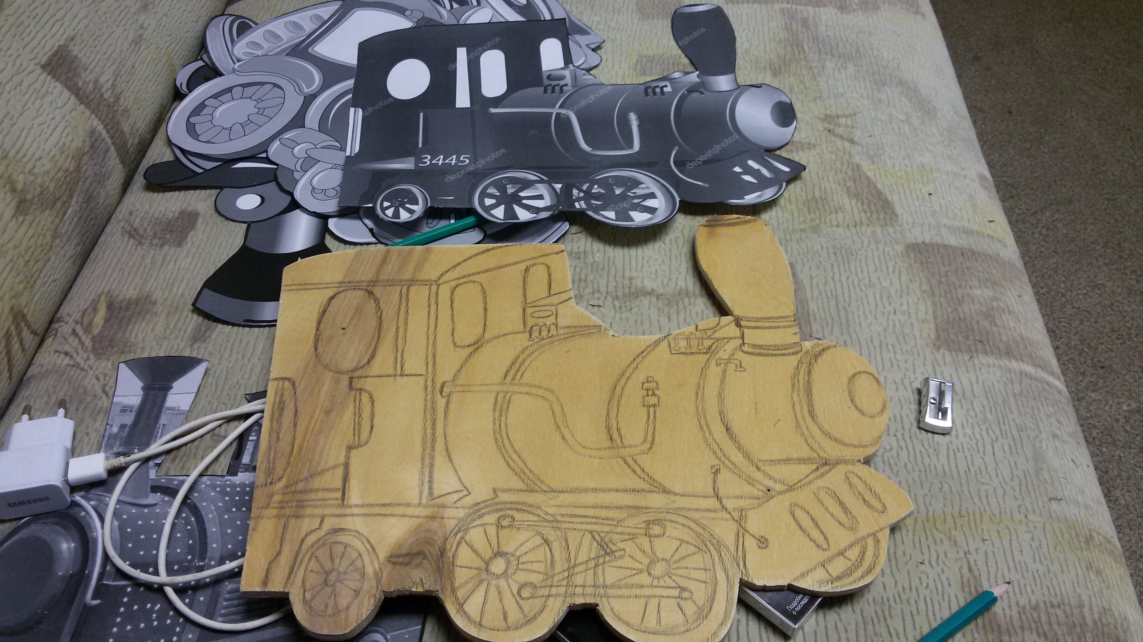
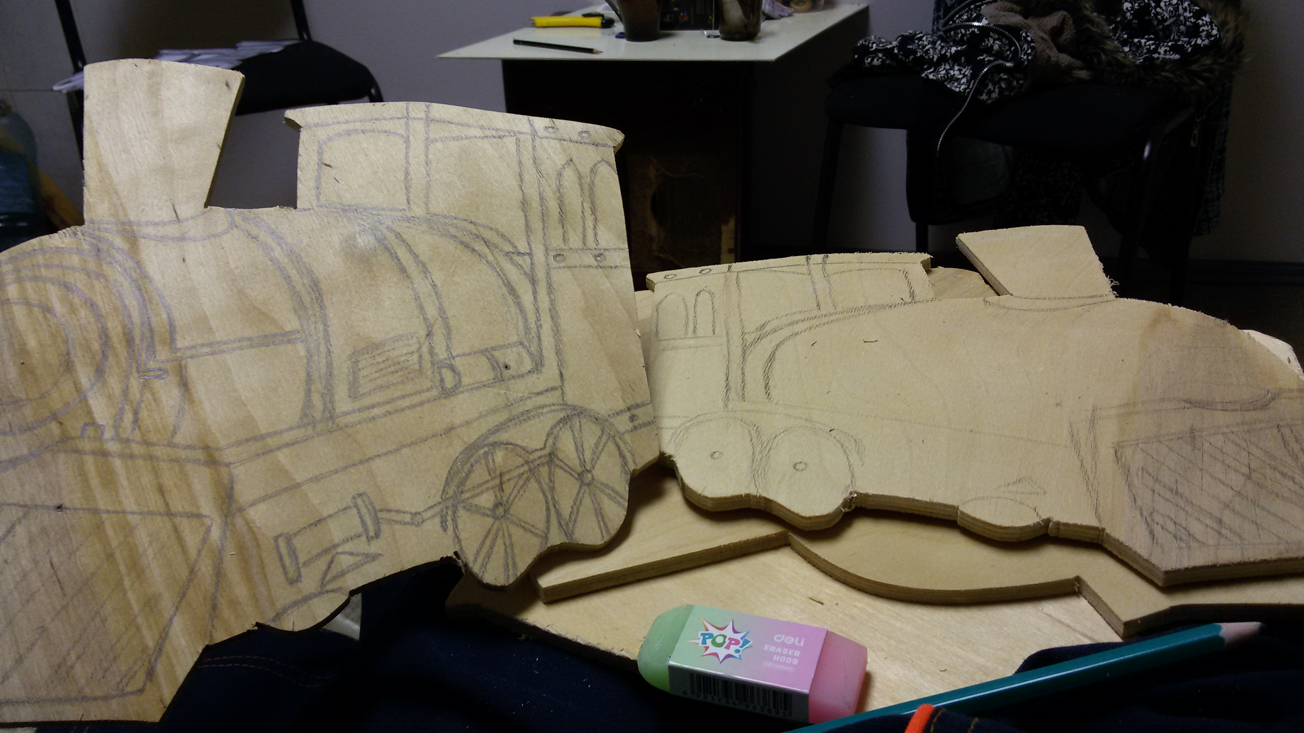
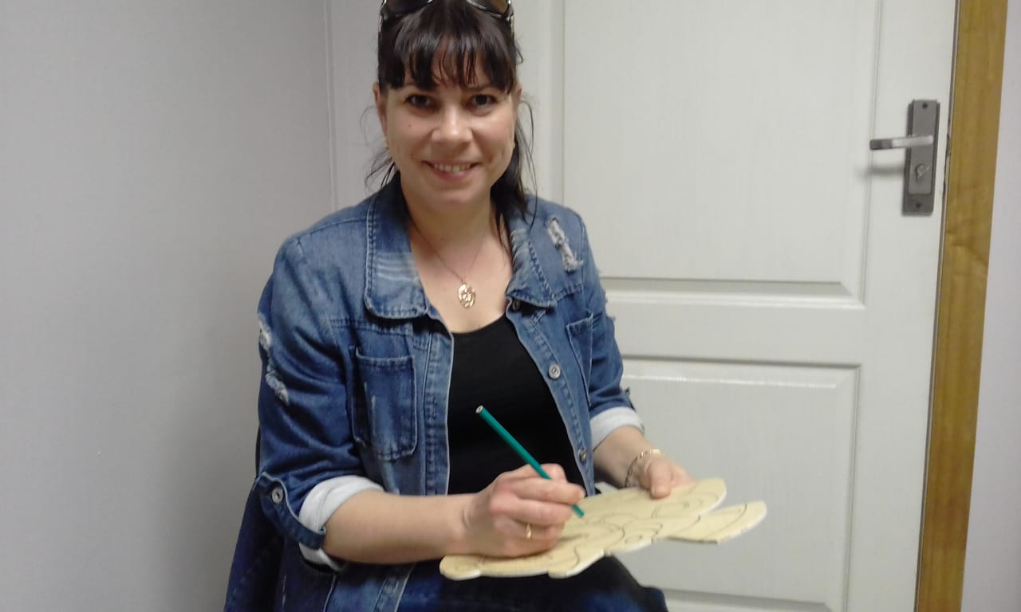
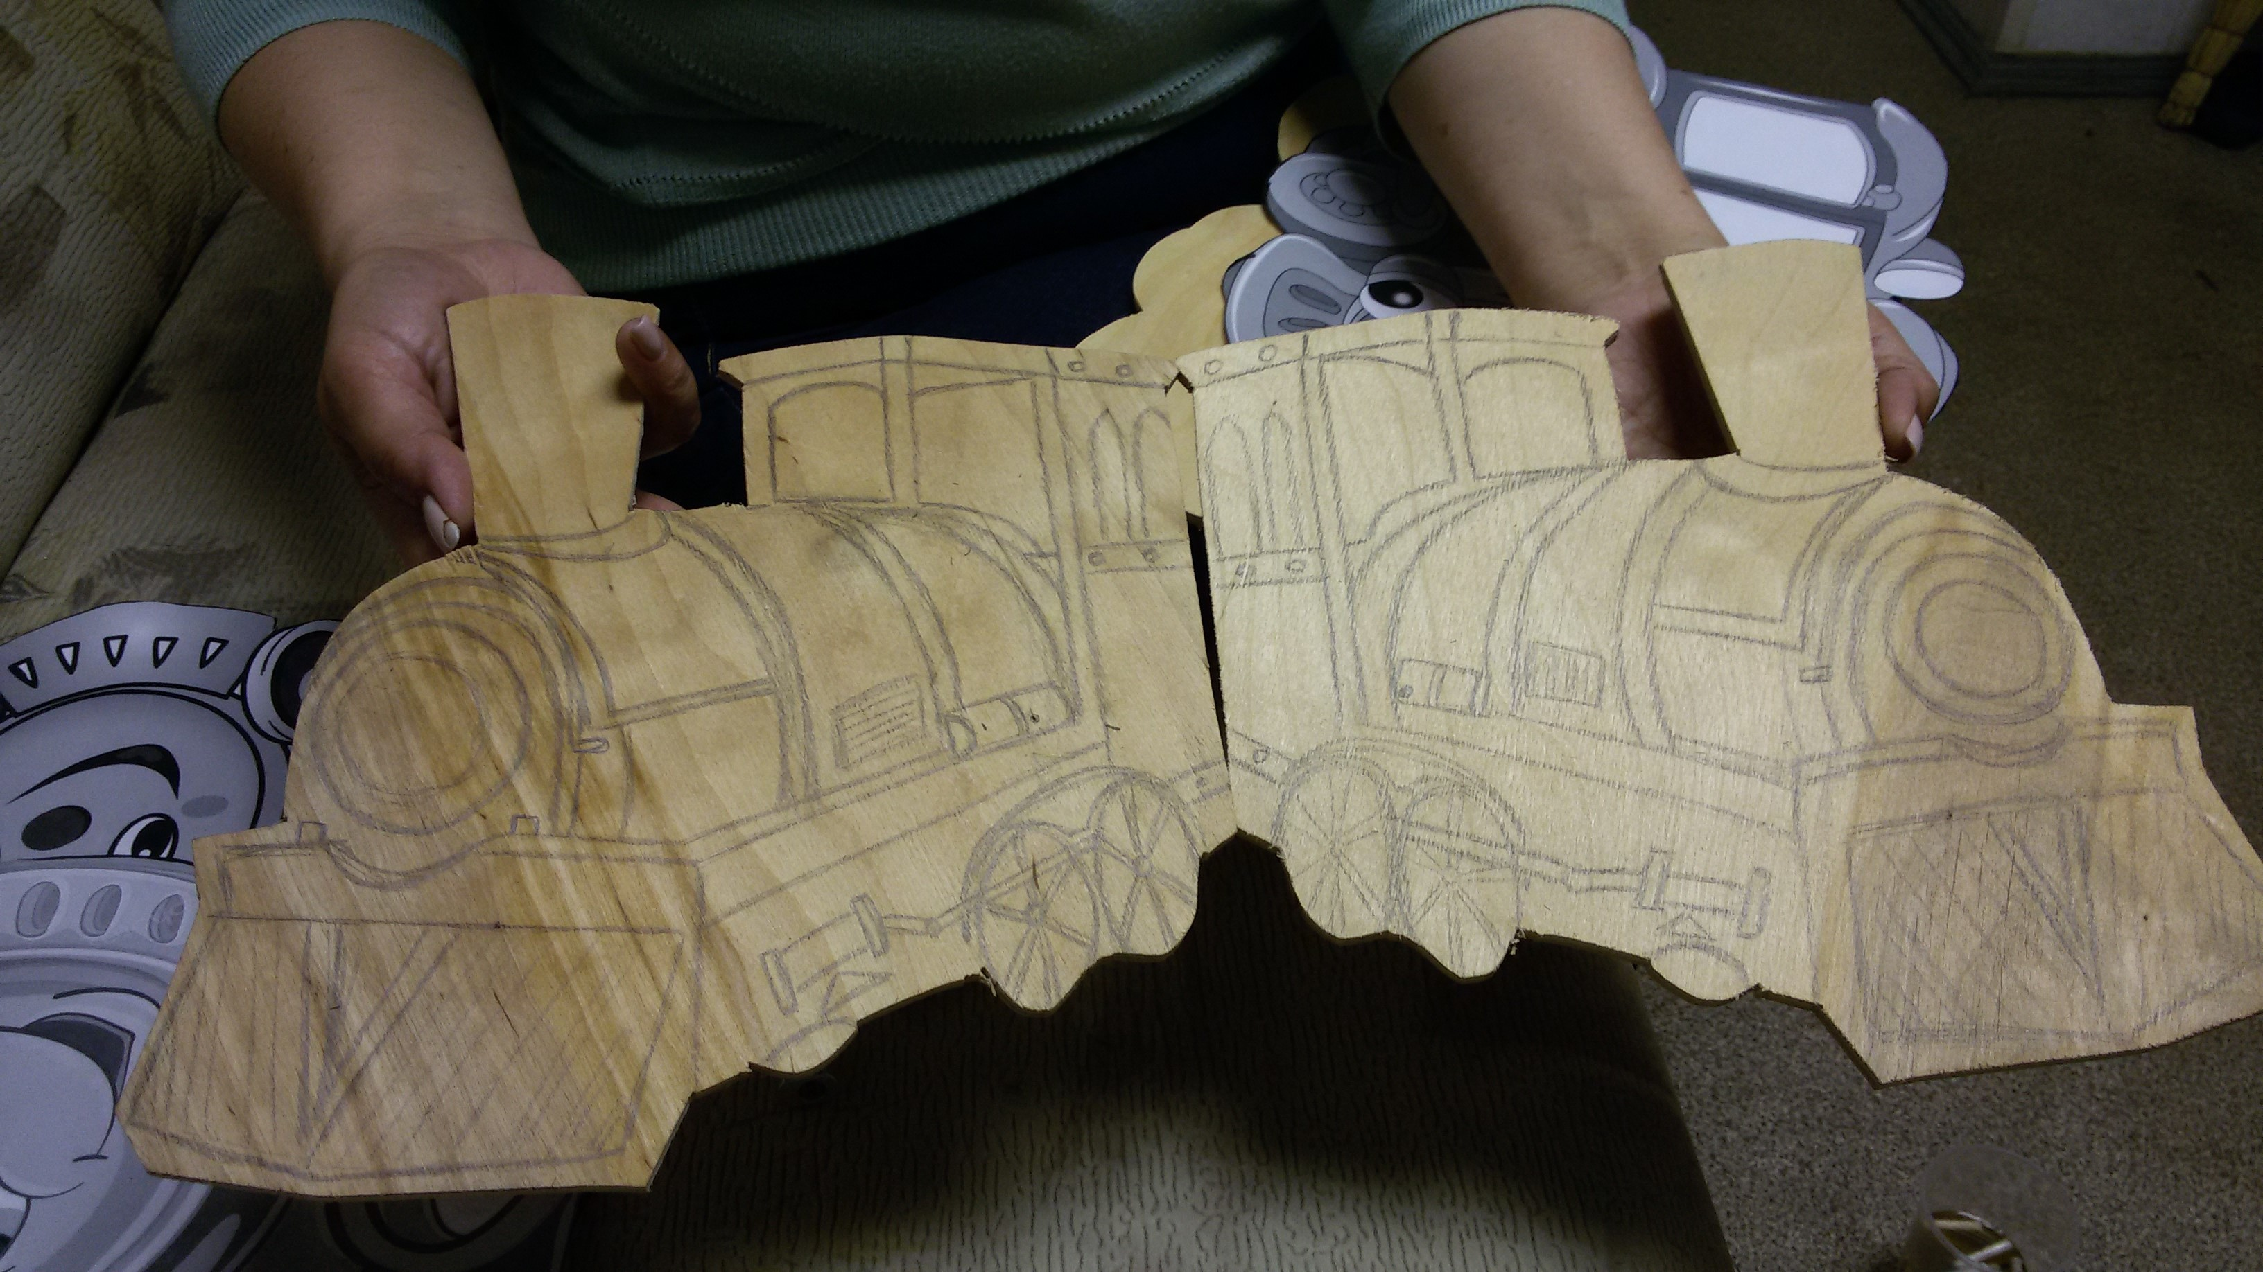
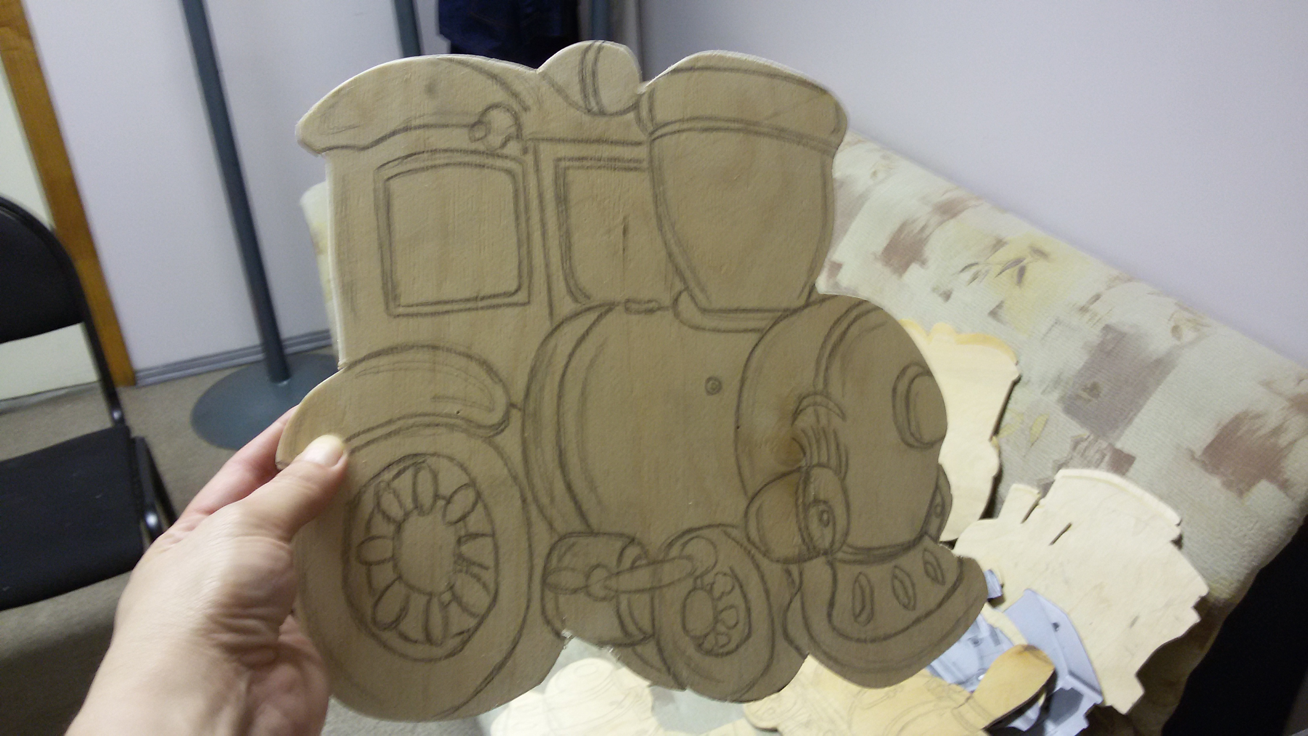
Подготовительный процесс
Работники стеклопластикового участка изготовили из упаковочной фанеры макеты паровозиков по бумажным шаблонам.
!
К нанесению контуров паровозика были привлечены представители совета молодежи Уссурийского ЛРЗ.
Контуры наносились в зеркальном отображении.

Slide 4
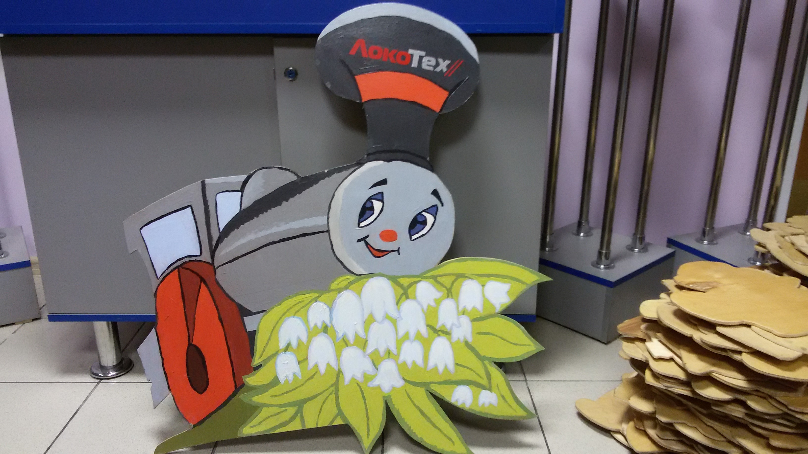
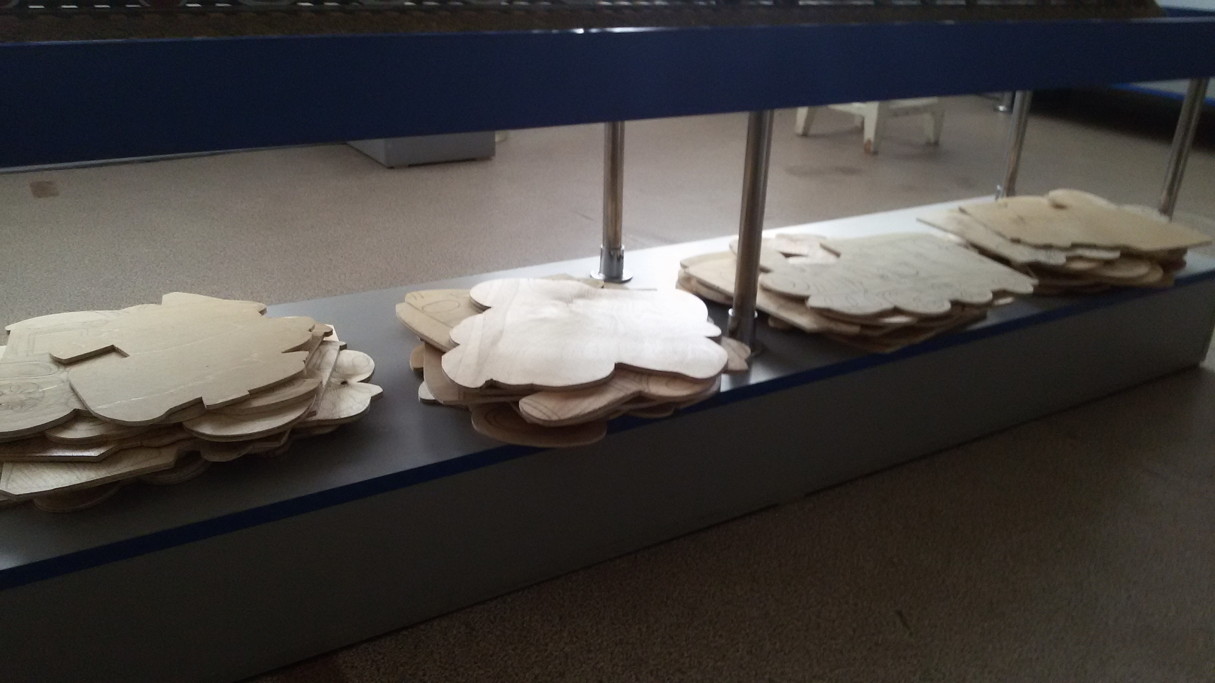
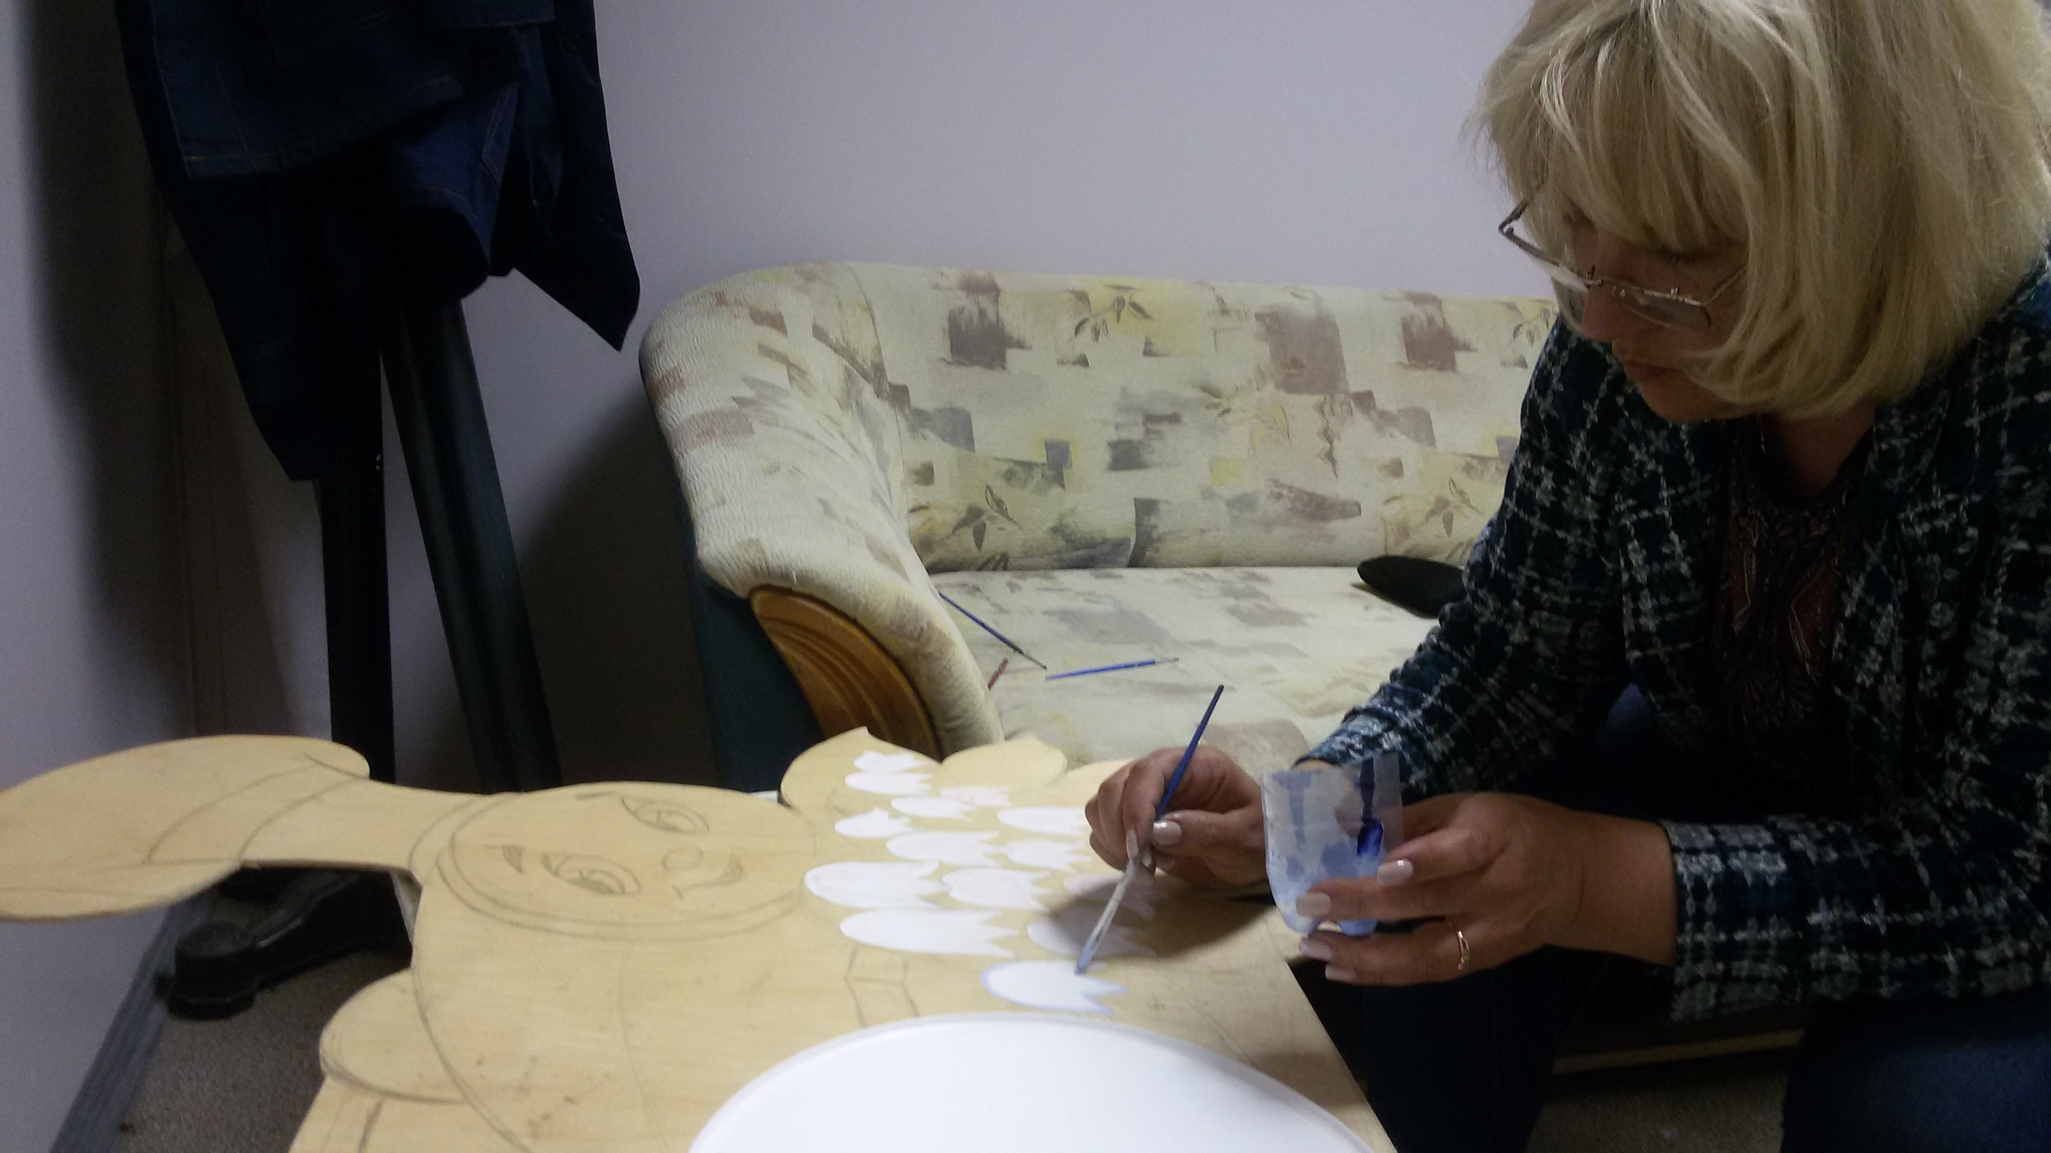
Подготовительный процесс
В течение двух недель было подготовлено 123 макета. Количество соответствовало дате со дня образования завода.
!
На центральный паровоз был нанесен логотип Группы компании «ЛокоТех», в состав которой входит Уссурийский ЛРЗ.

Slide 5
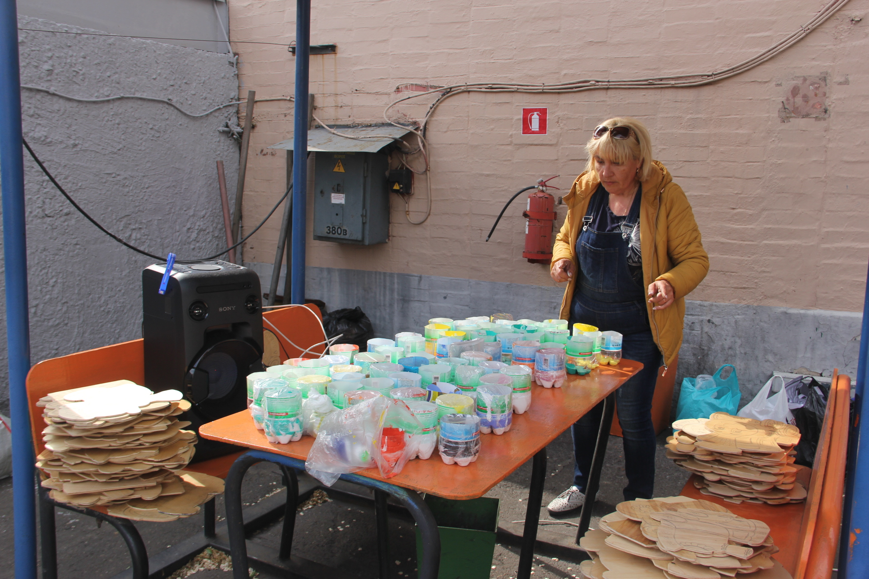
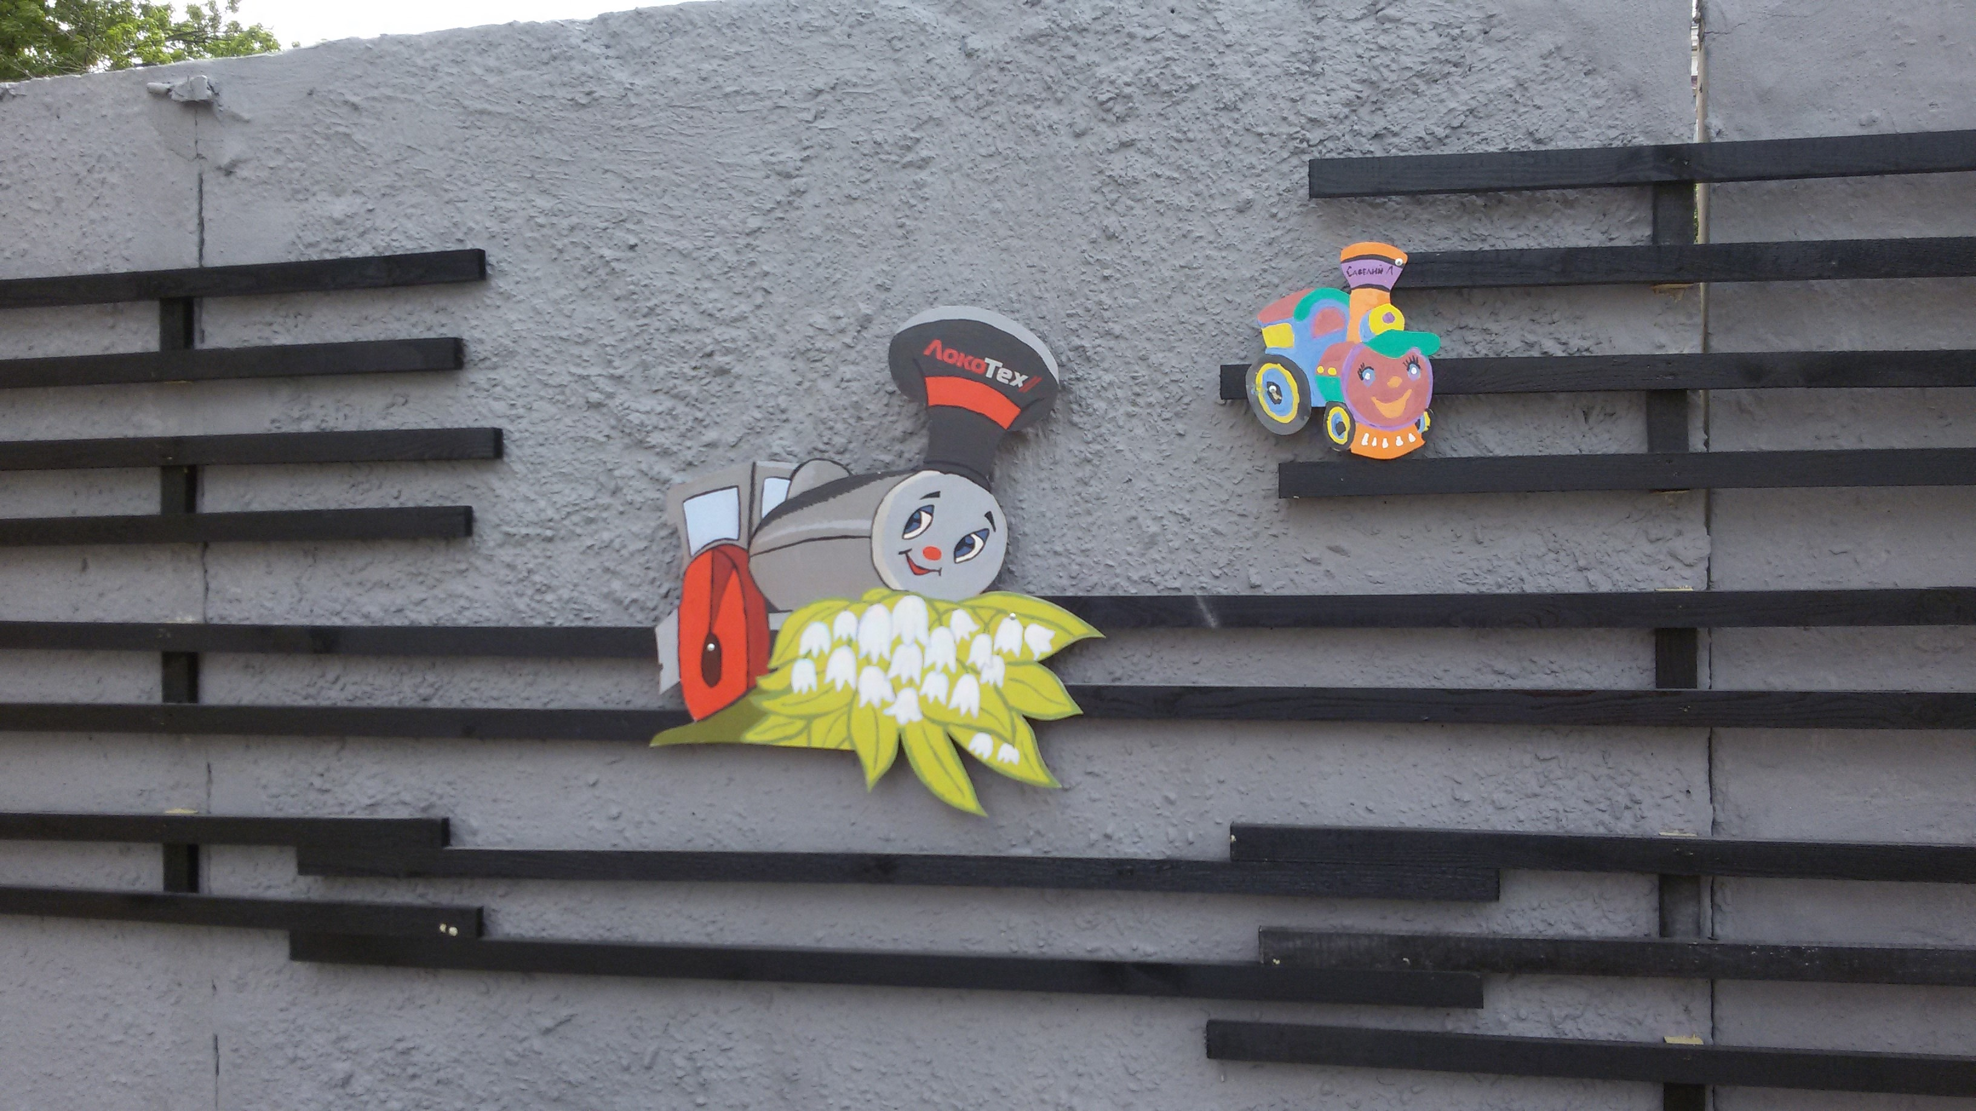
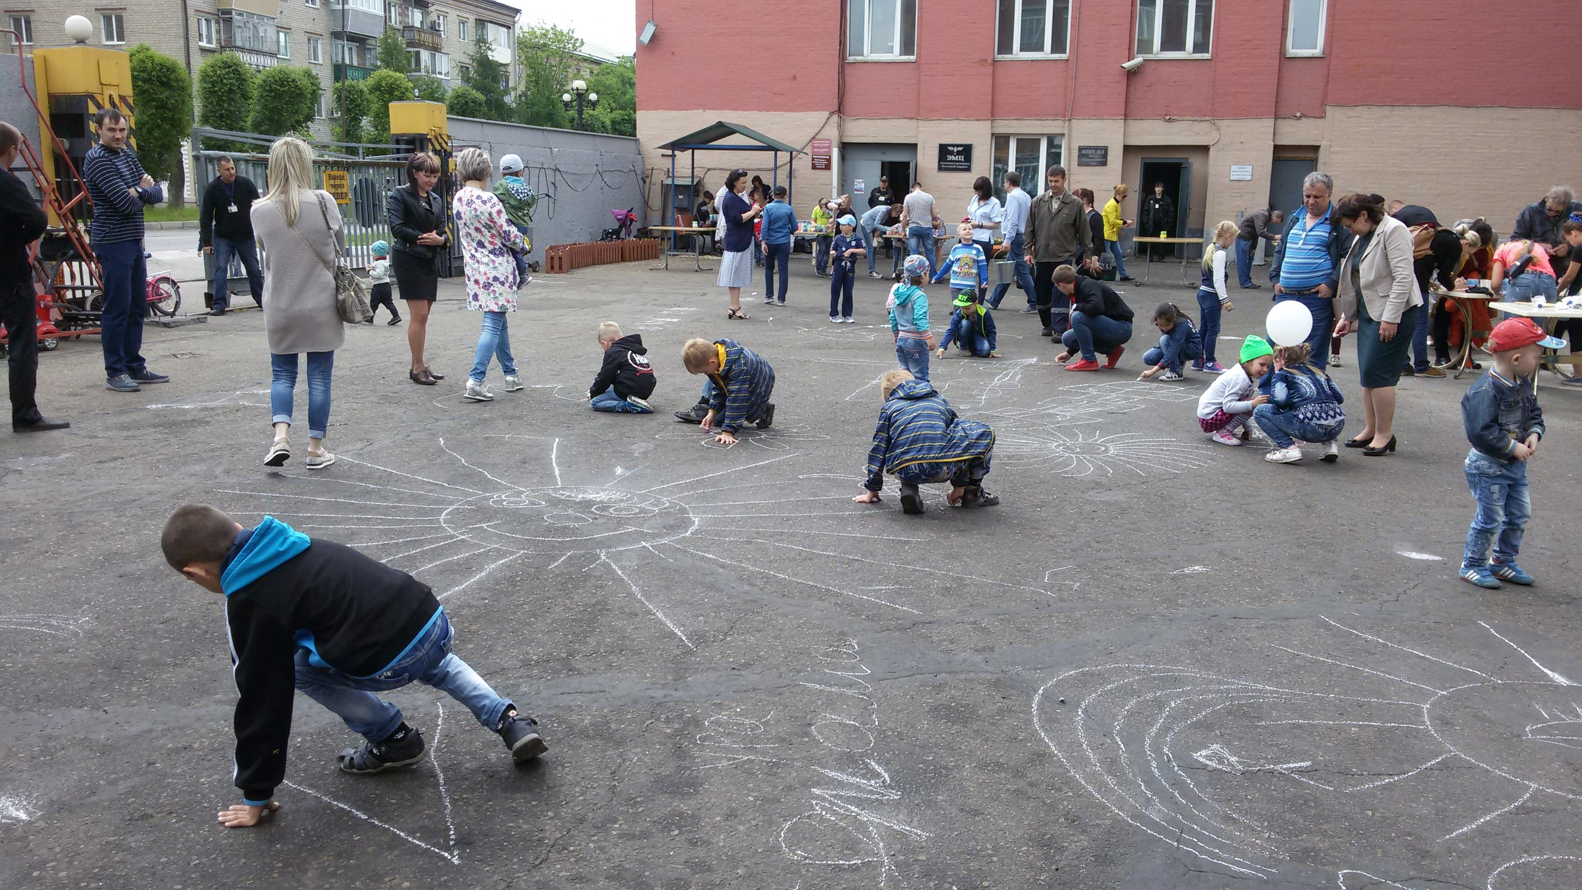
Площадка для реализации проекта
Внутренняя территория Уссурийского ЛРЗ
Часть забора длинною 25 метров
К стене были прикреплены деревянные бруски, которые символизировали железную дорогу.

Slide 6
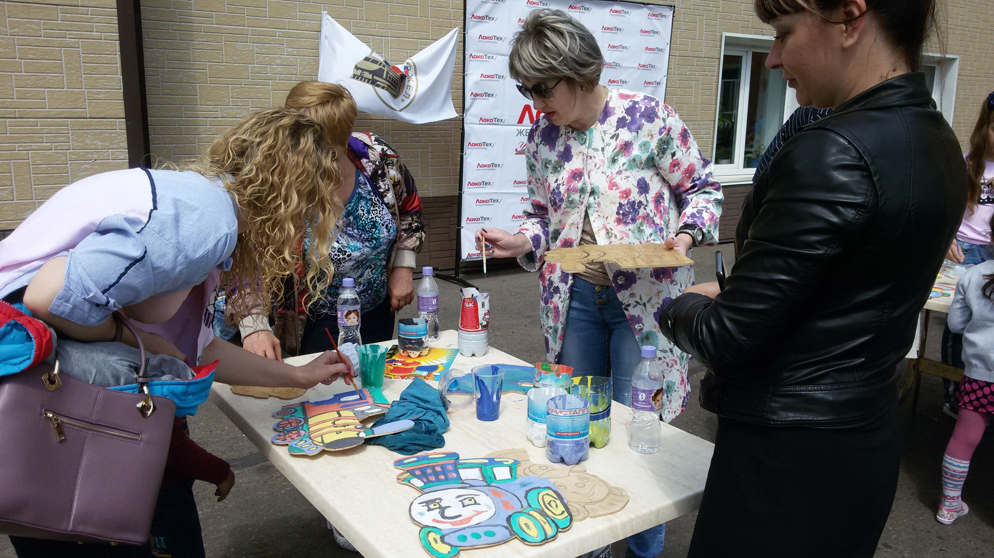
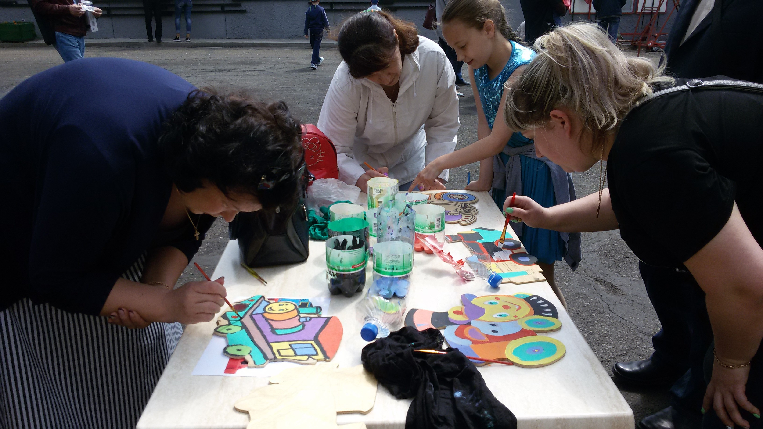
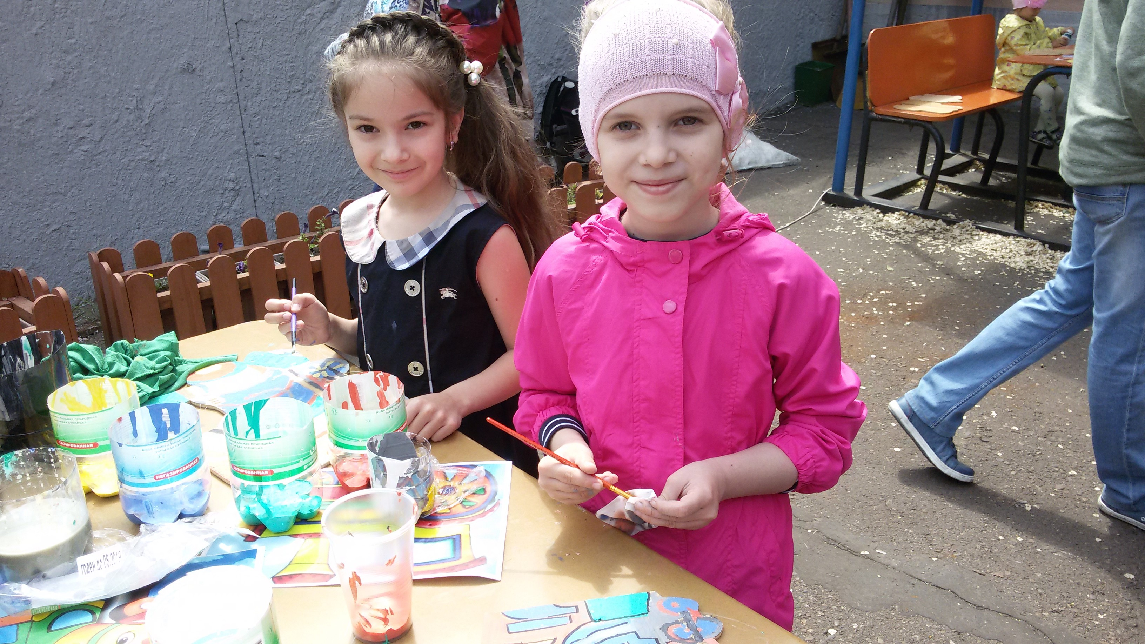
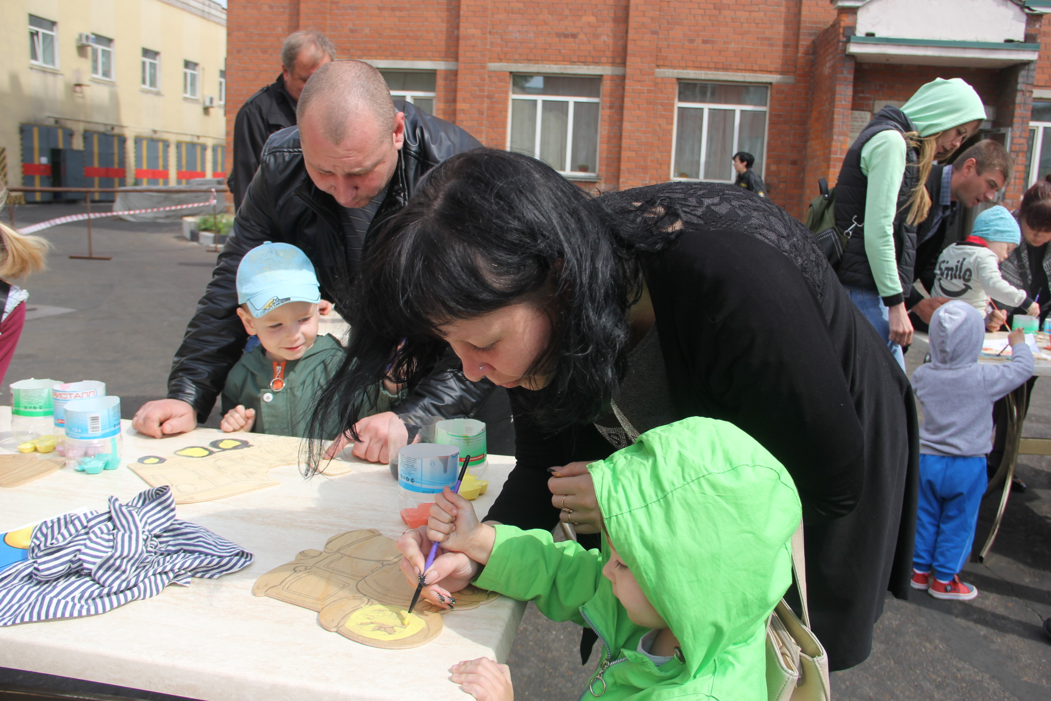
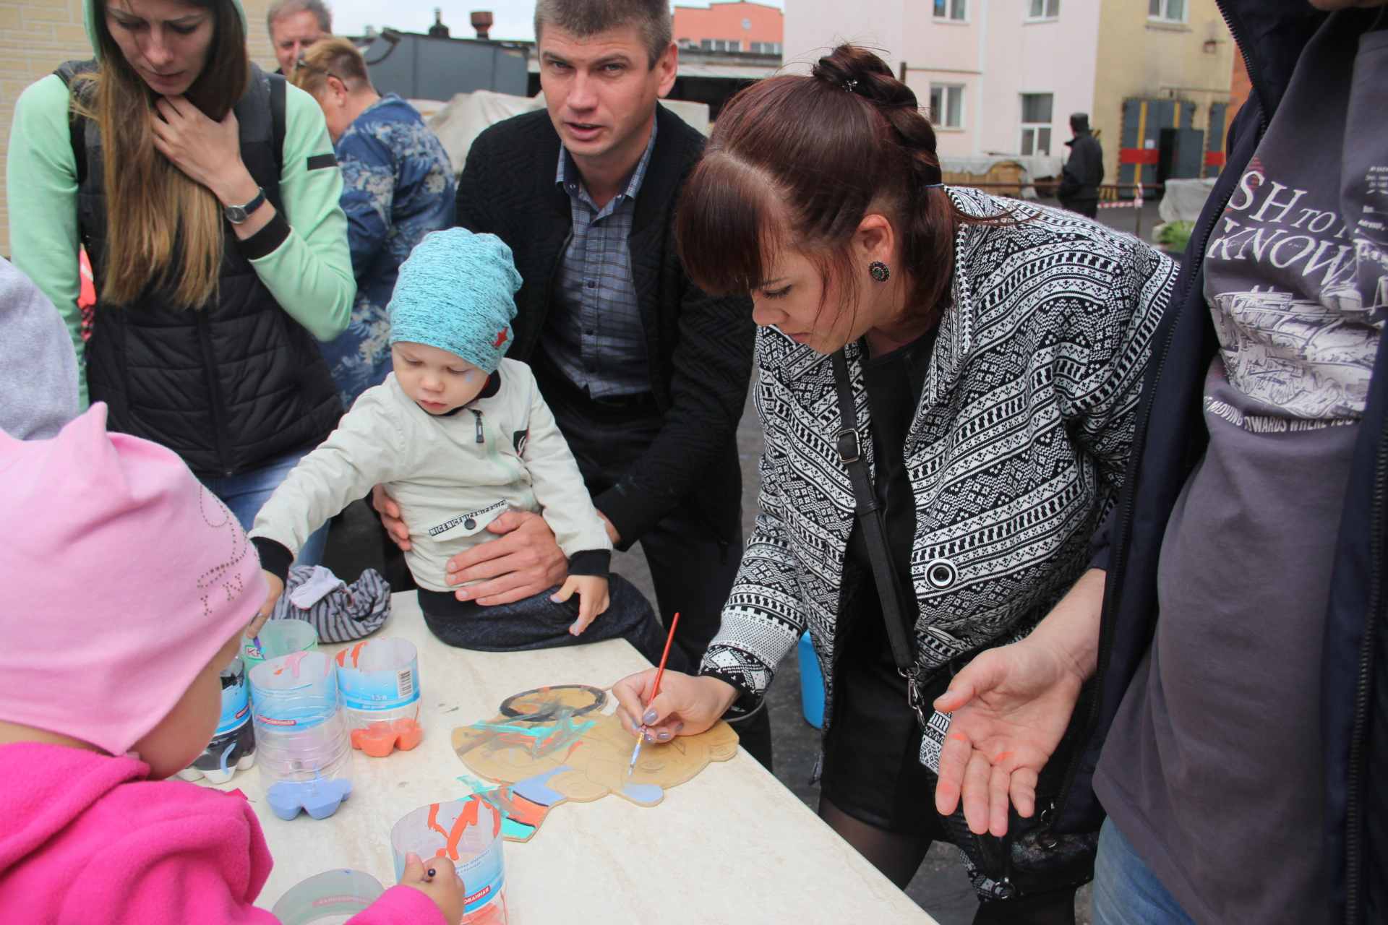
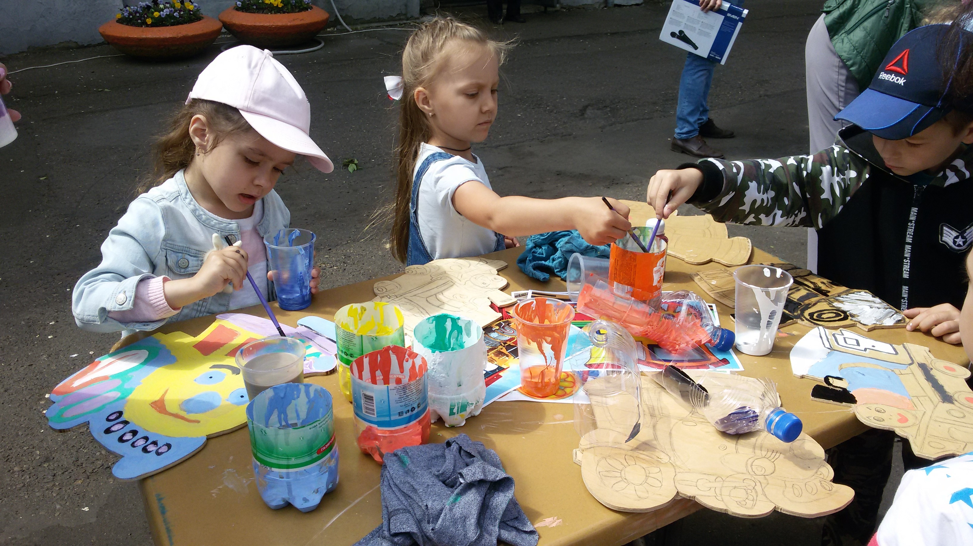
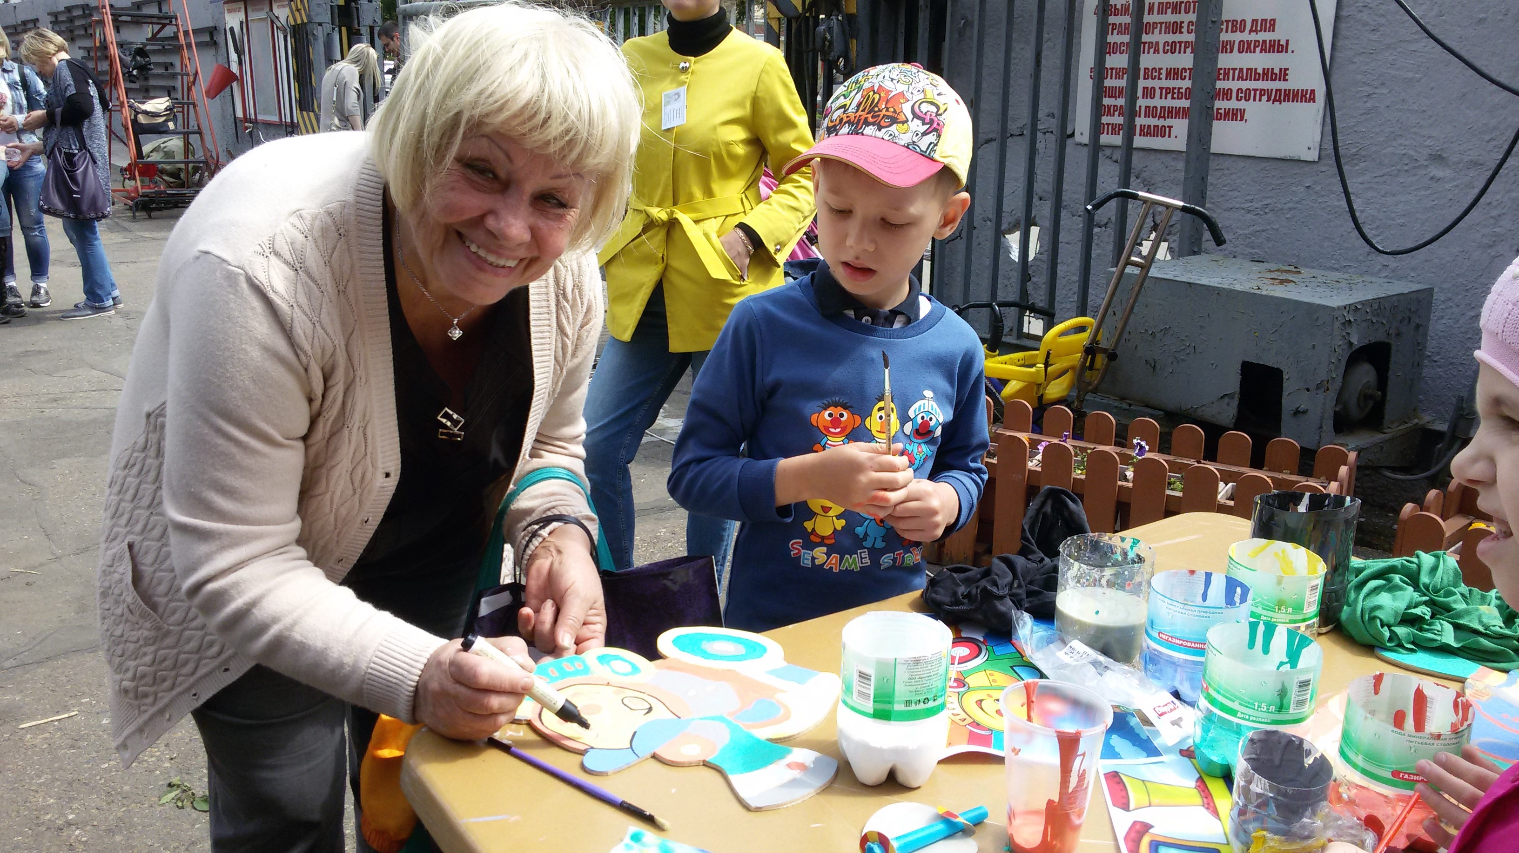
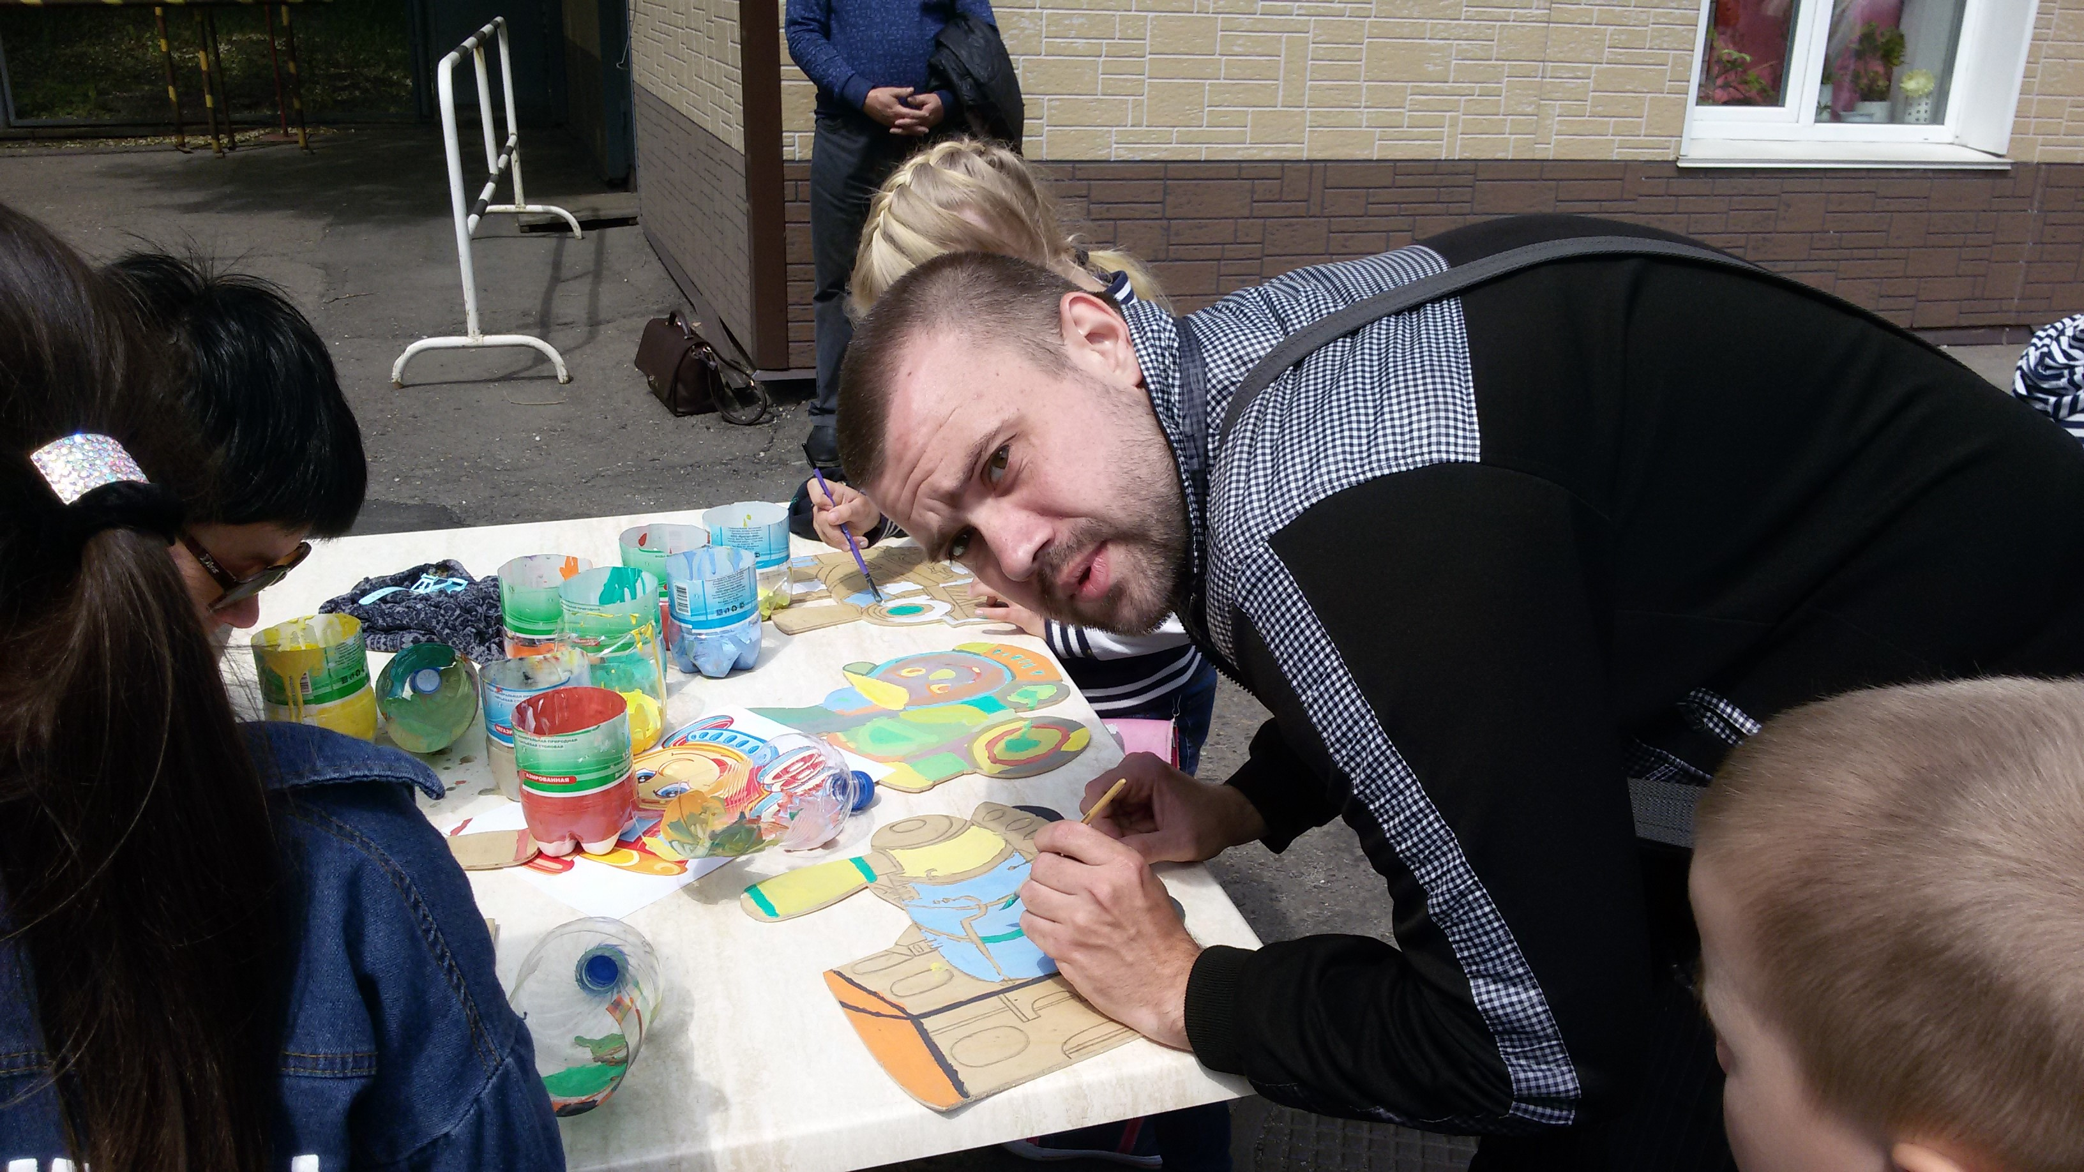
Реализация проекта
В арт-проекте «Локомотив династий» приняли участие почти 90 семей работников завода. Родители, бабушки и дедушки вместе с детьми и внуками разрисовывали акриловыми красками макеты паровозиков из мультфильмов. За три часа участники проекта раскрасили 123 макета из фанеры.
!

Slide 7
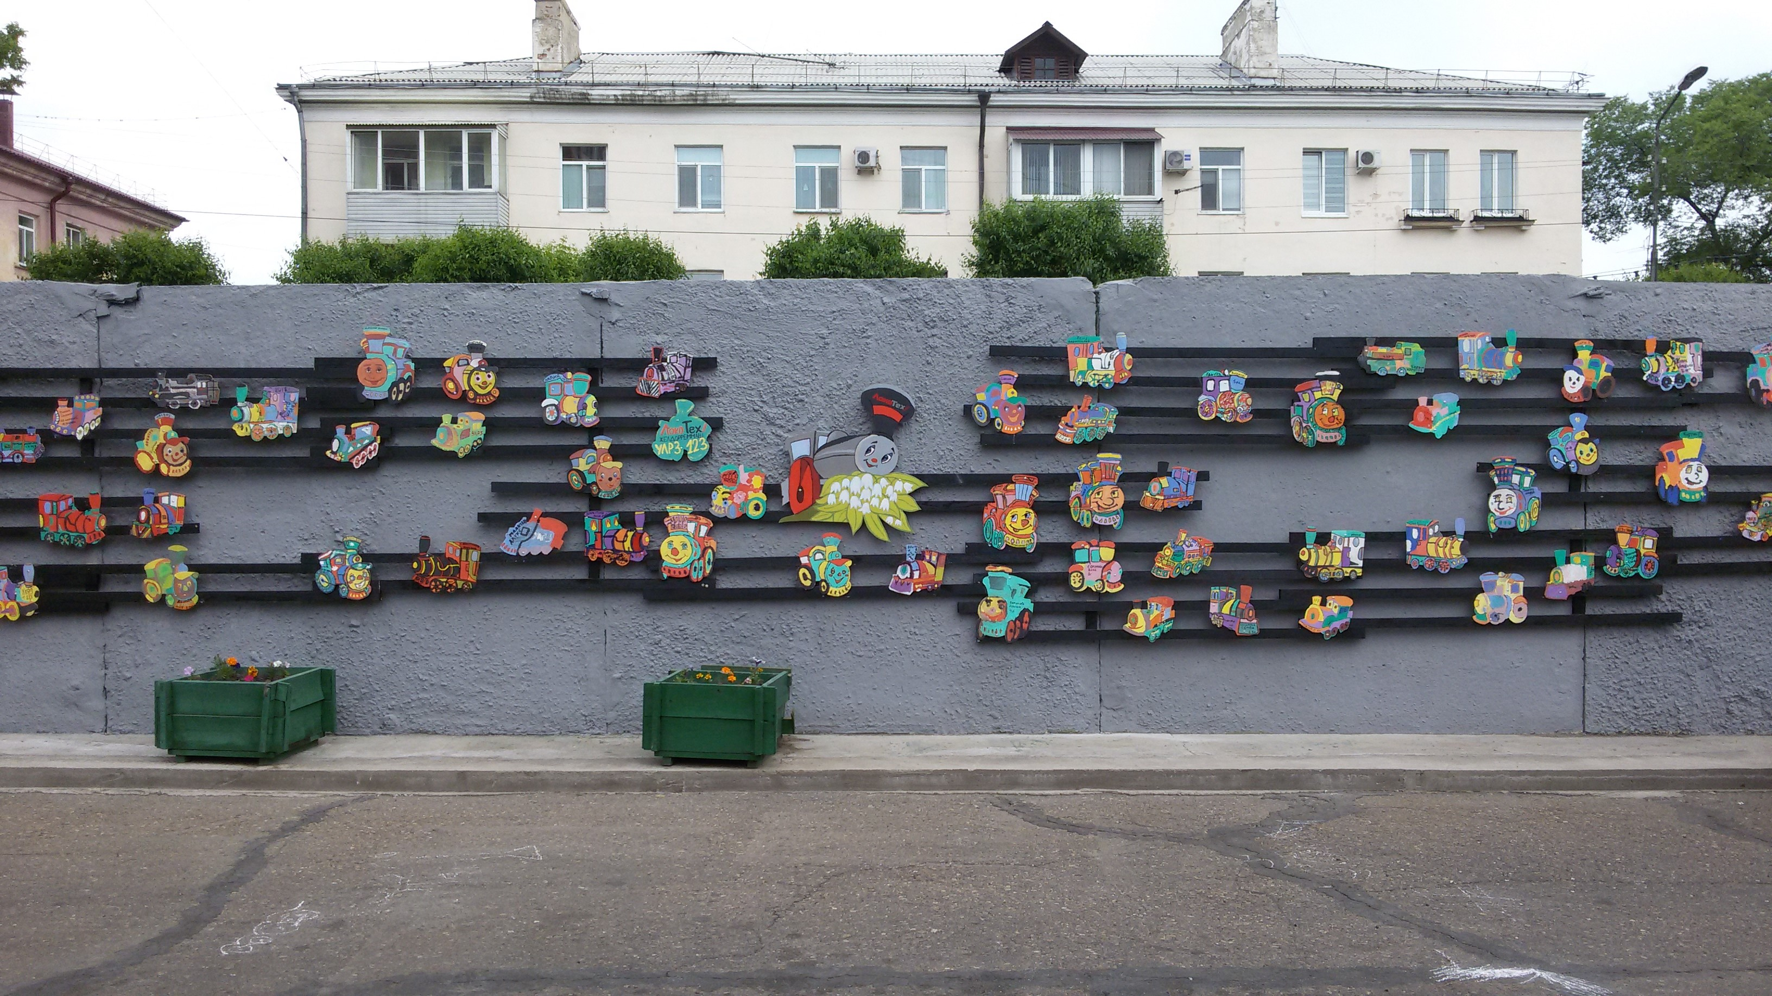
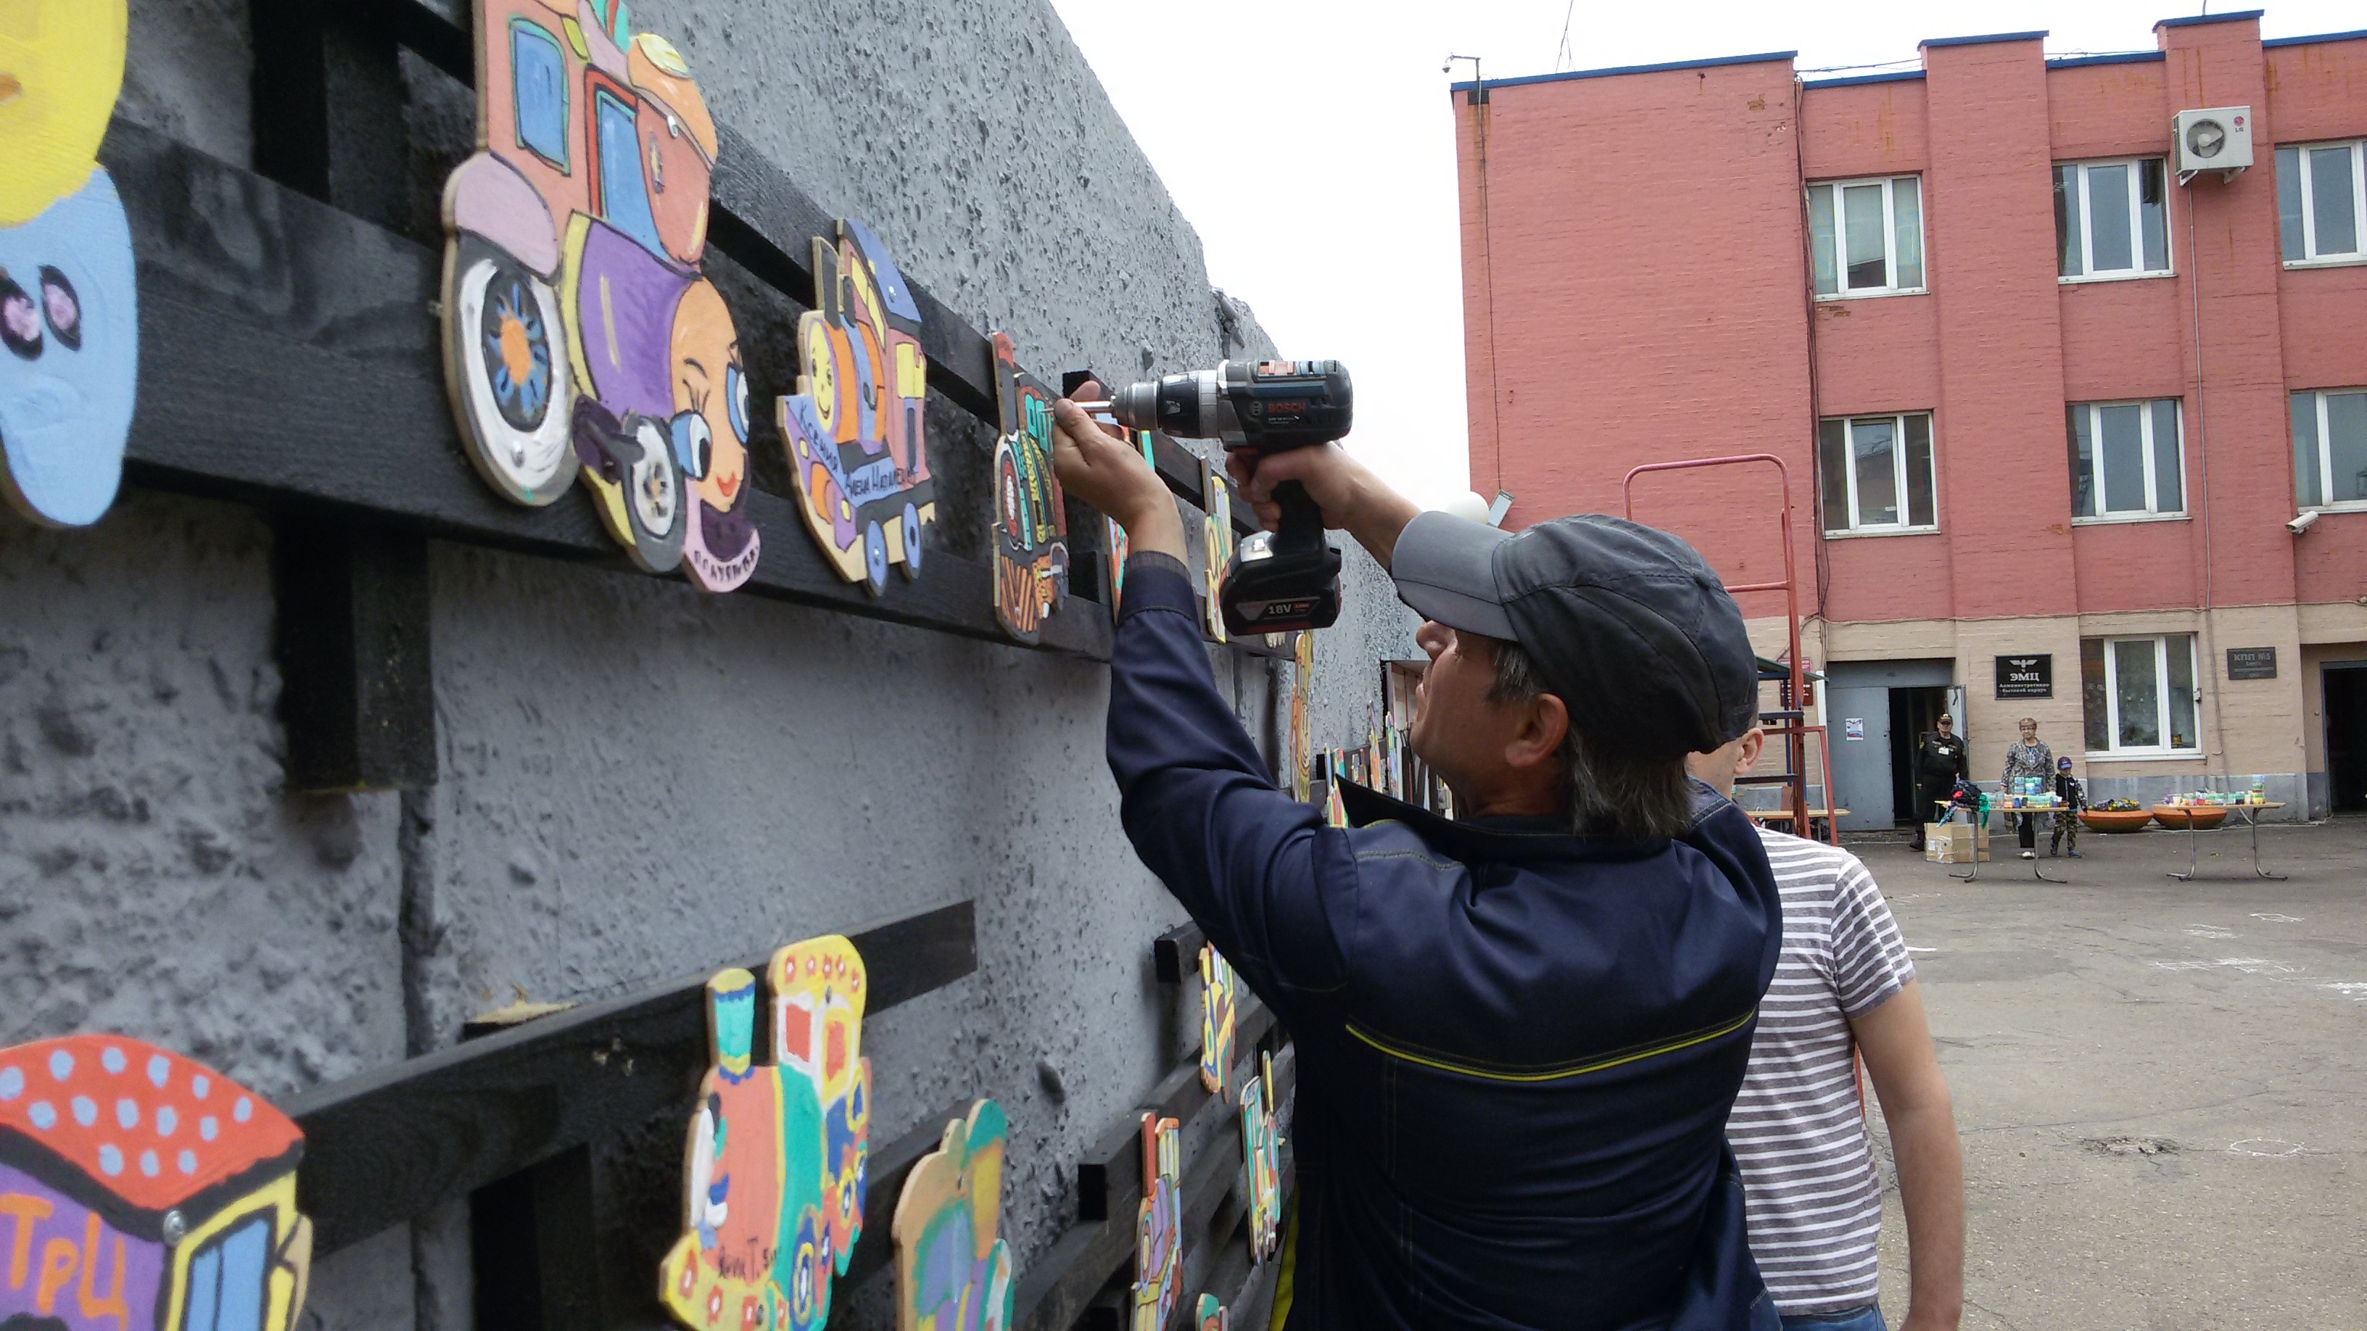
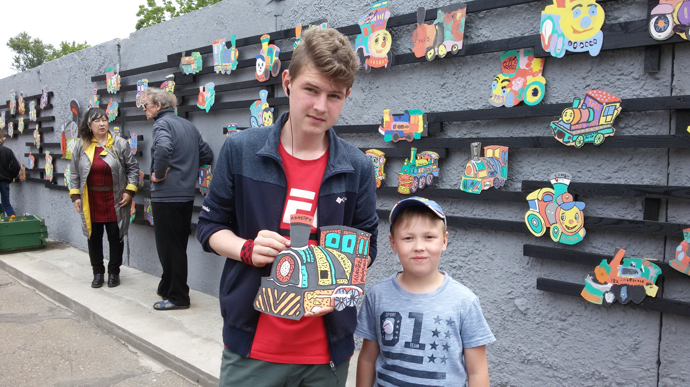
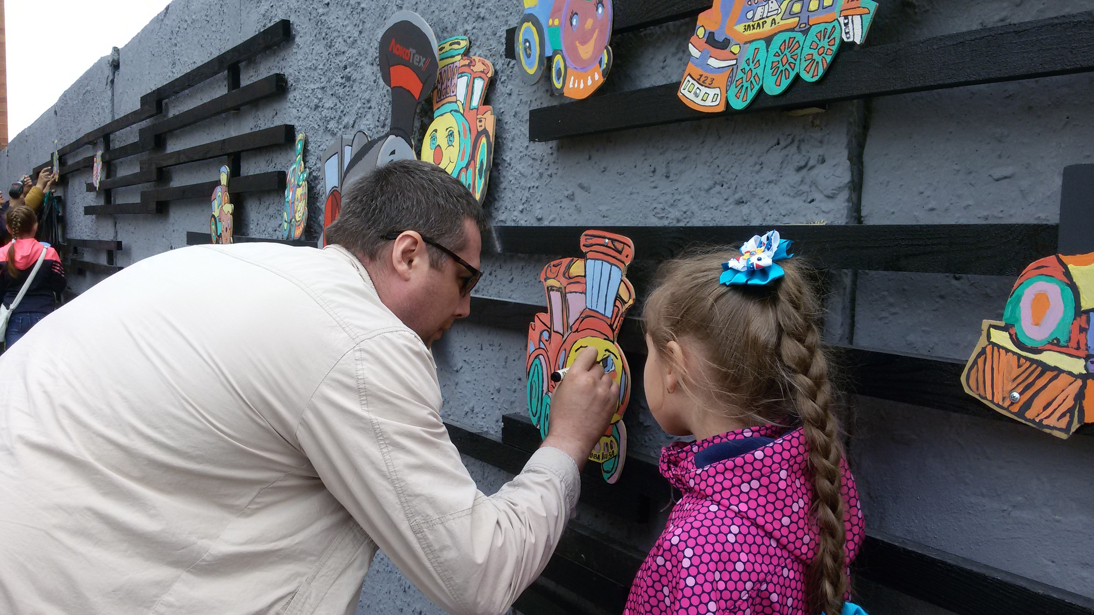
Результат проекта
Такой семейный праздник на территории Уссурийского ЛРЗ проходил впервые. В процесс подготовки к проведению проекта были вовлечены десятки работников завода: от сектора капитального строительства до сотрудников охраны.
Каждый паровозик носит имя ребенка, участника арт-проекта «Локомотив династий».

Slide 8
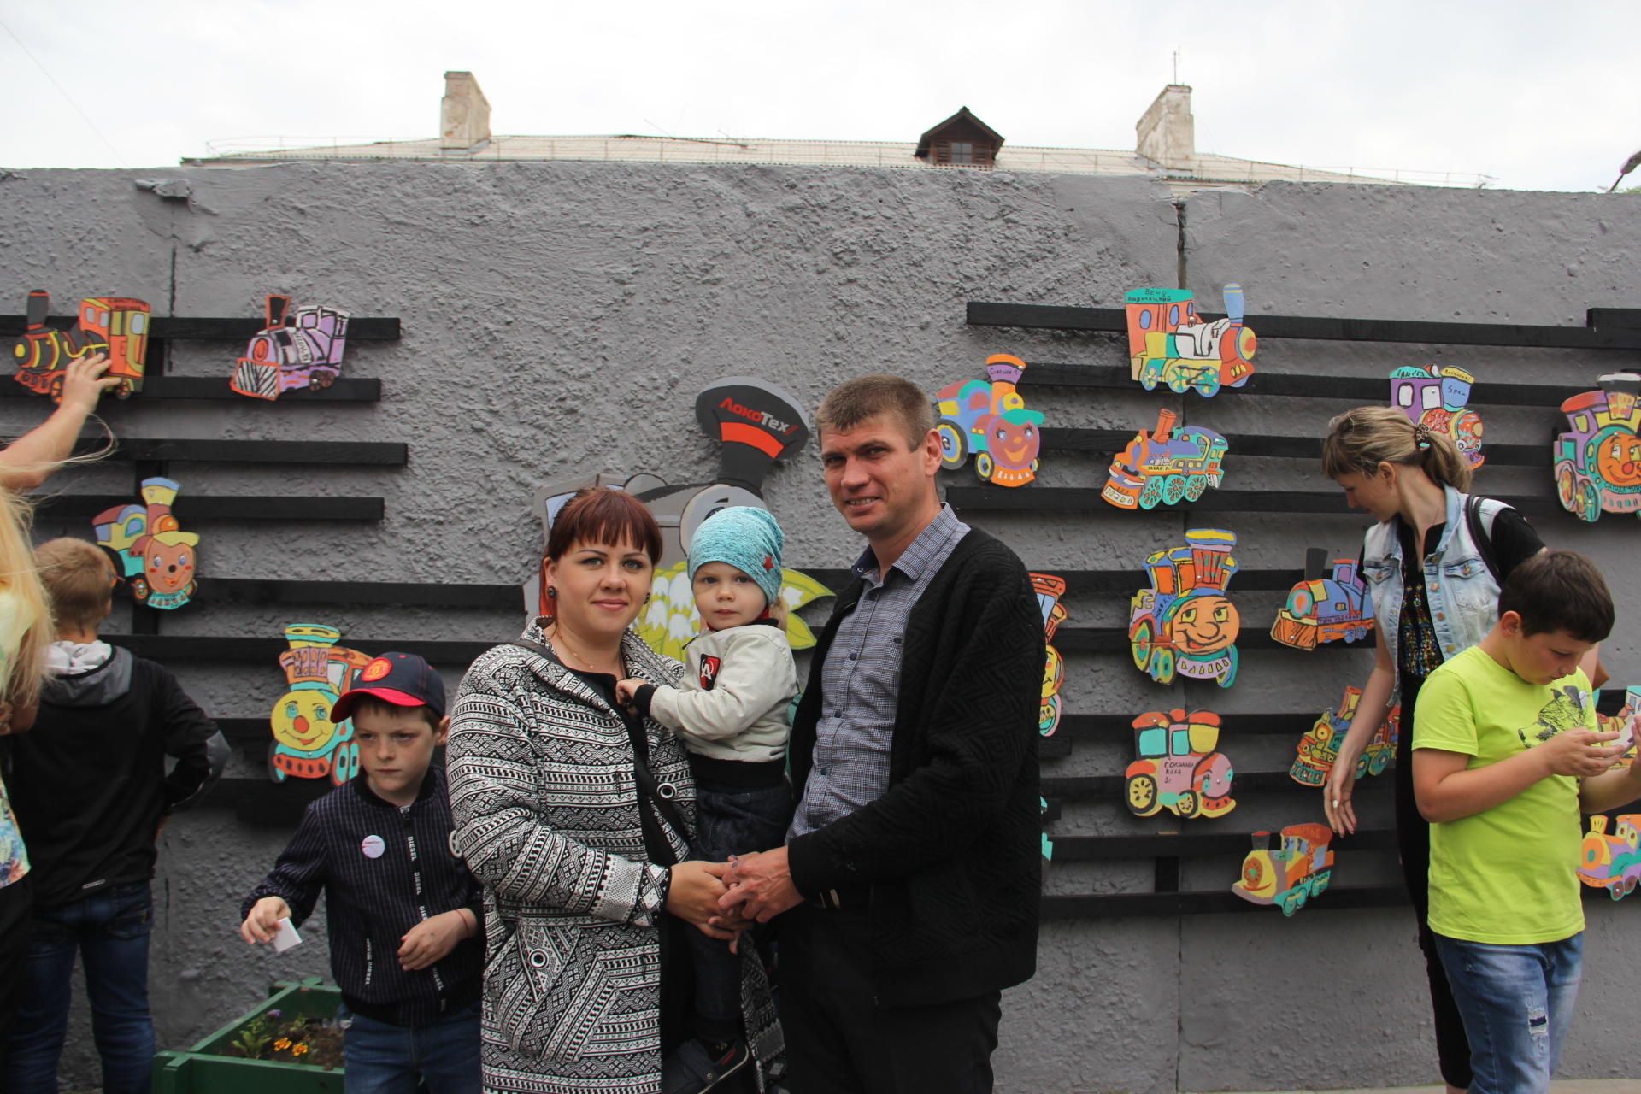
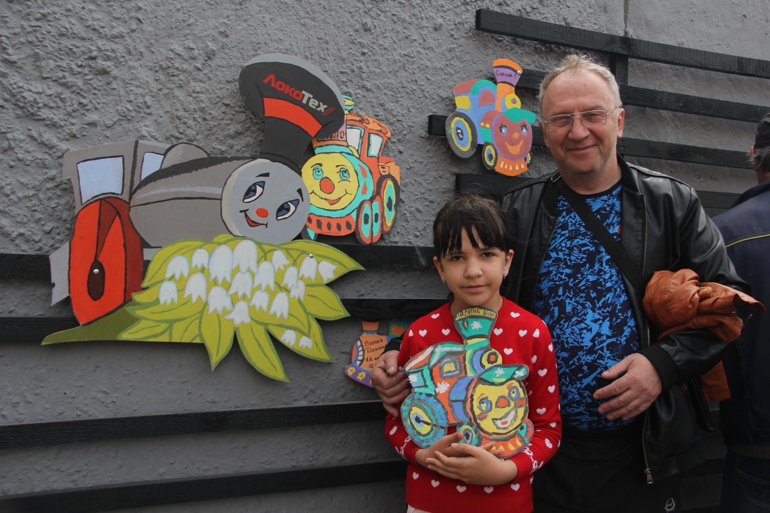
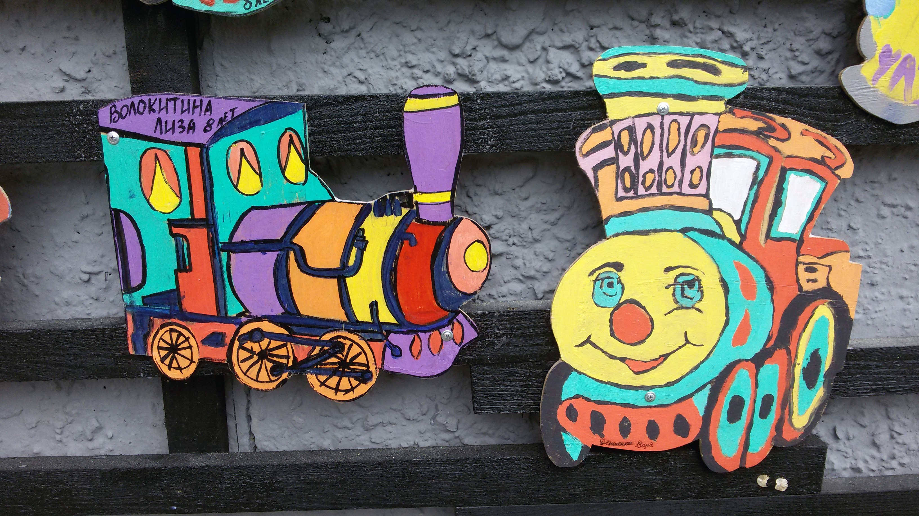
Бюджет проекта
За счет профсоюзной организации были приобретены: праймер, краски, кисточки, маркеры, специальный лак для покрытия.
Затраты на материалы и инструменты составили 6771 рубль.

Slide 9
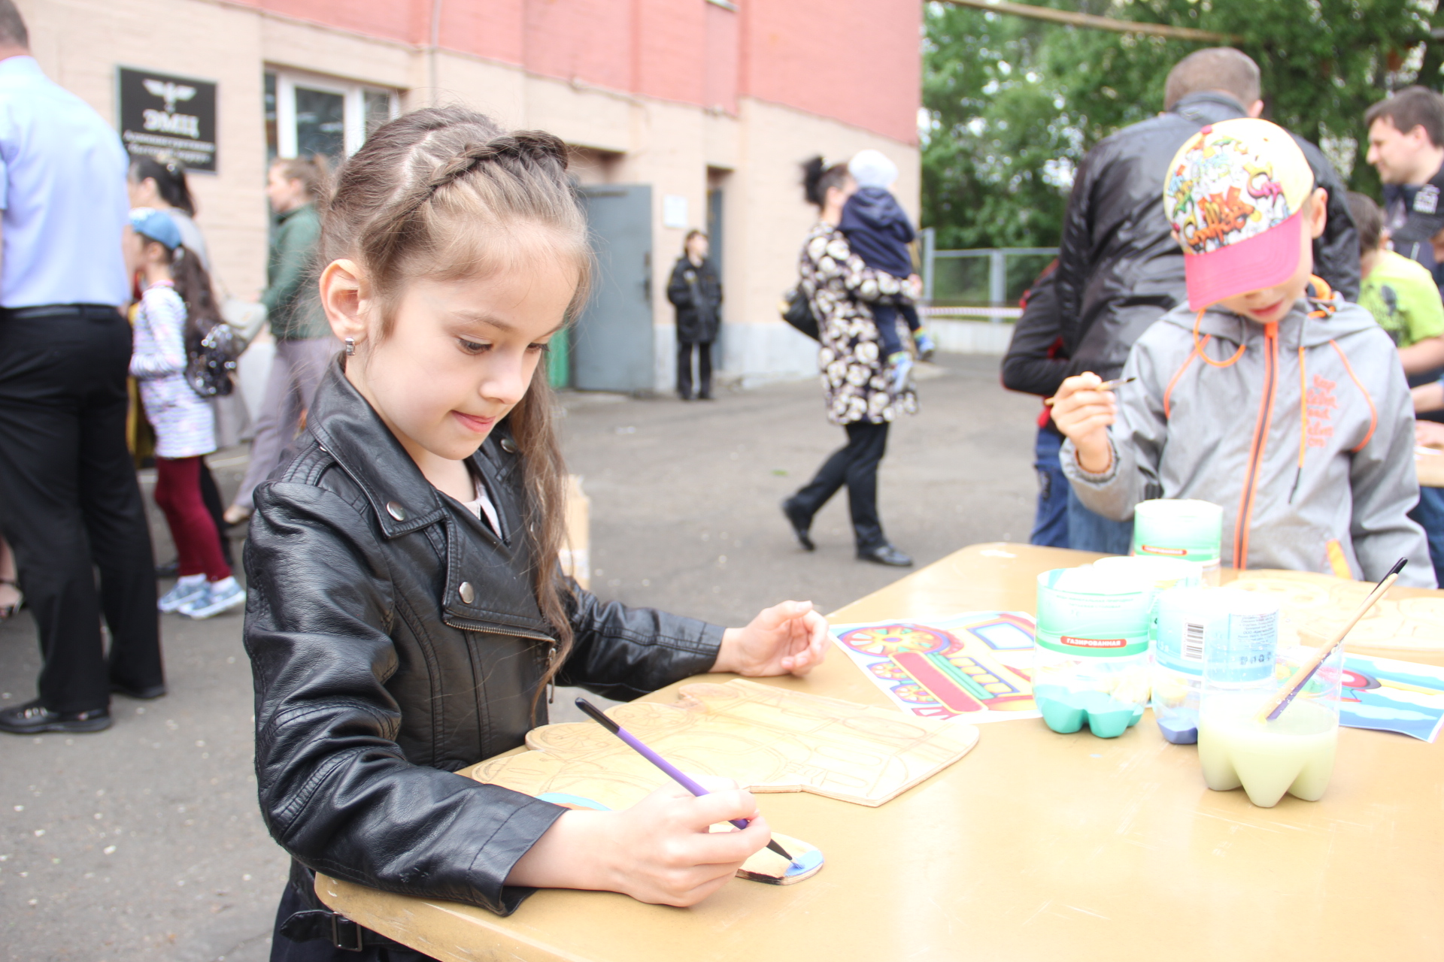
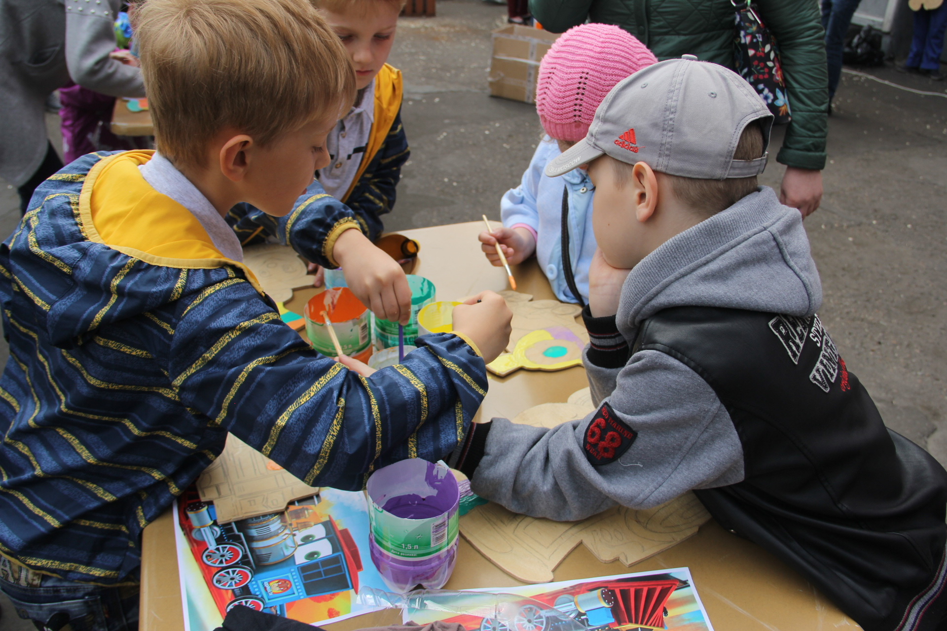
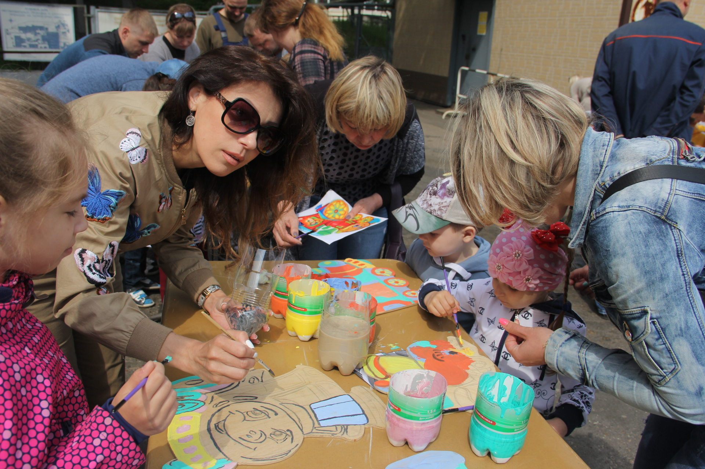
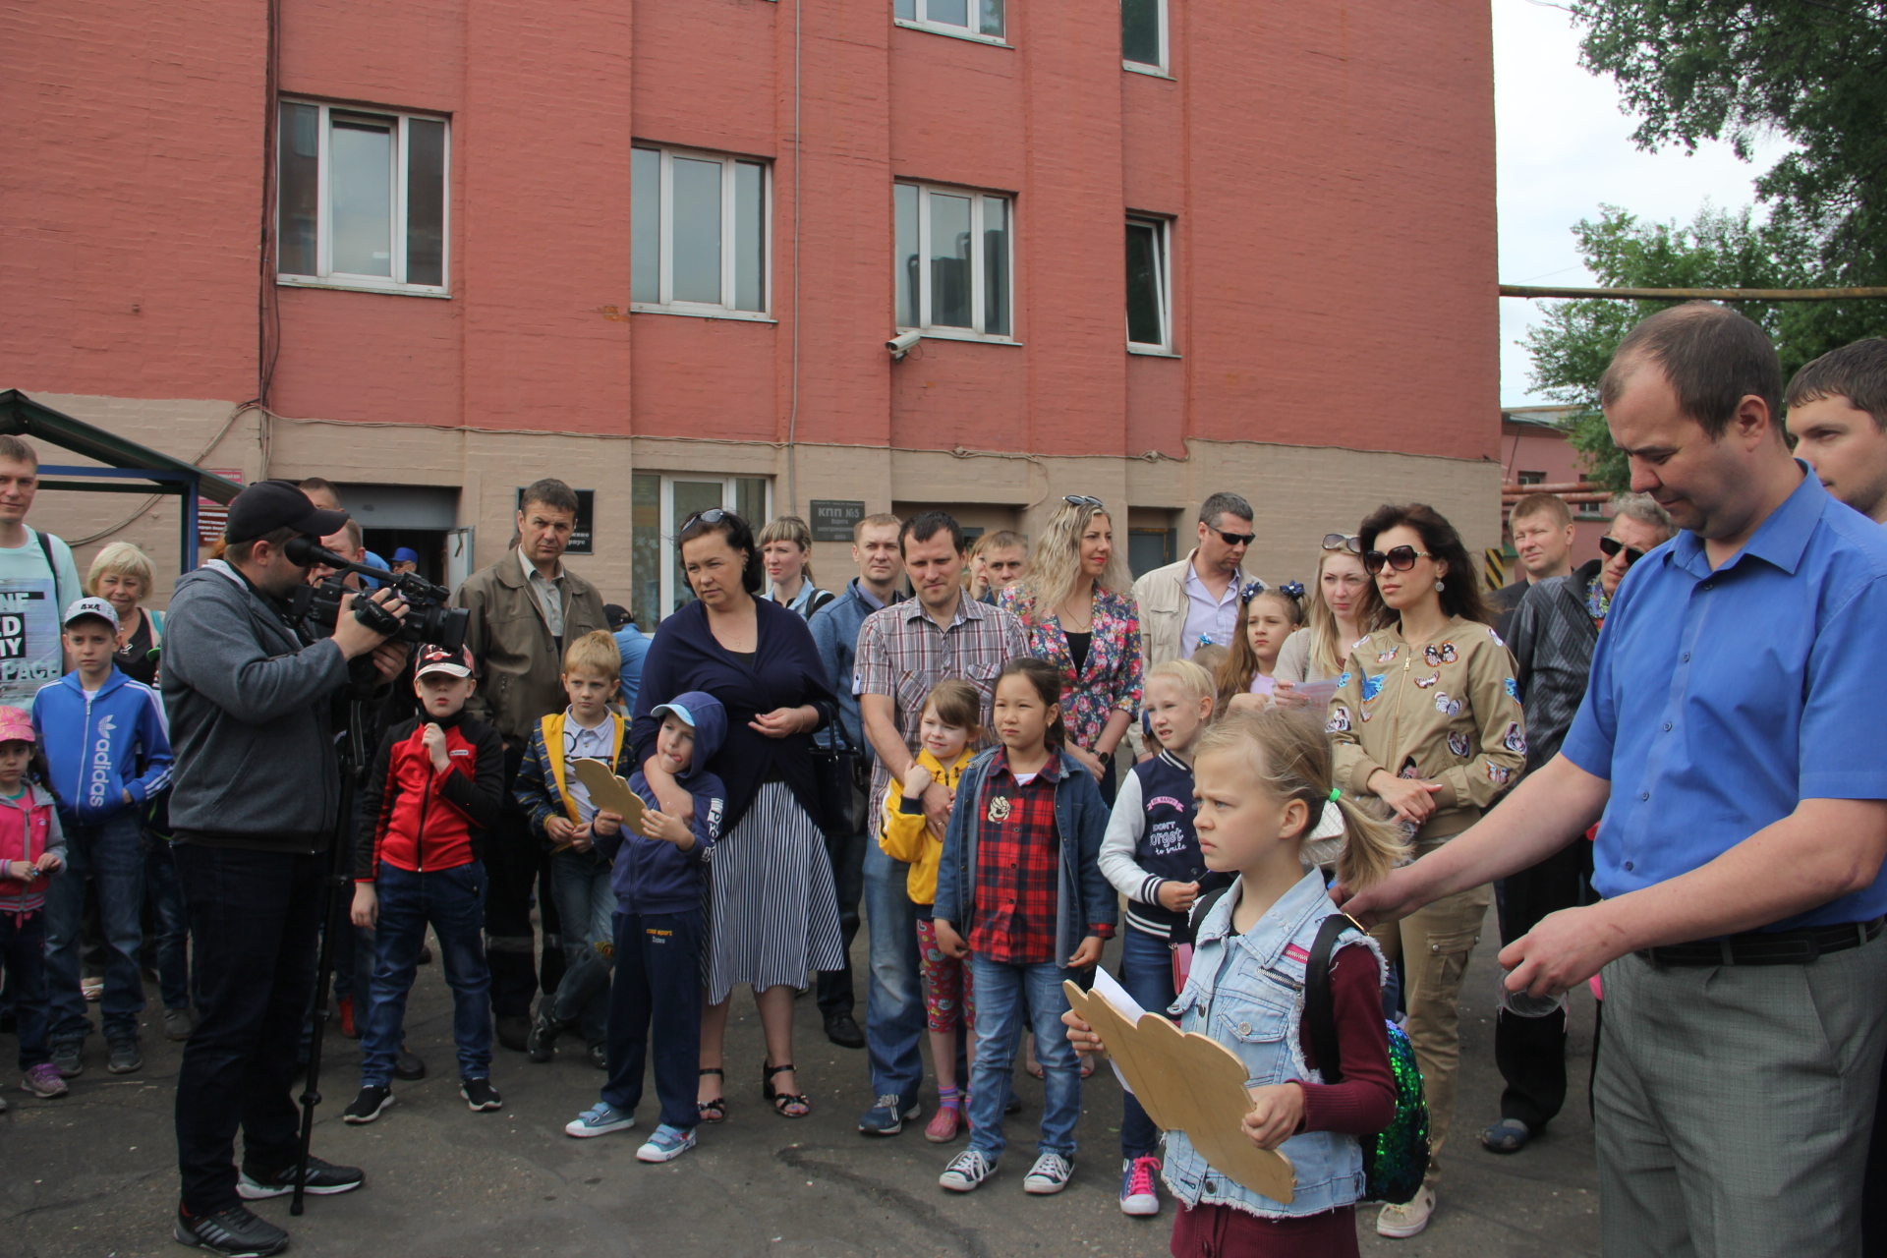
Освещение в СМИ
Мероприятие было освещено в краевых и городских СМИ.
Несколько примеров:
http://deita.ru/news/ussurijskij-lrz-za-odin-den-vypolnil-pochti-polugodovoj-plan-po-proizvodstvu/
http://telemiks.tv/news/35749

Slide 10
СПАСИБО ЗА ВНИМАНИЕ!

